Slide 1




III Taller GBIF.ES: Mejora de la calidad de datos de biodiversidad
Cristina Ronquillo, PhD
Ayudante de investigación
cristinaronquillo@mncn.csic.es

Slide 2


Validación geográfica
III Taller GBIF.ES: Mejora de la calidad de datos de biodiversidad

Slide 3



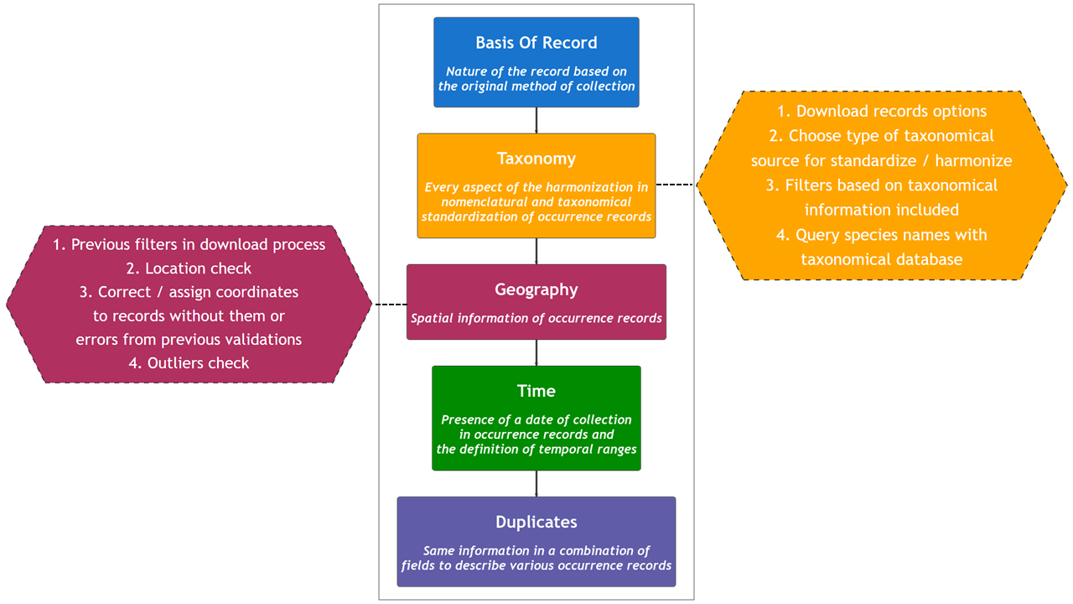

5 módulos de trabajo
III Taller GBIF.ES: Mejora de la calidad de datos de biodiversidad

Slide 4
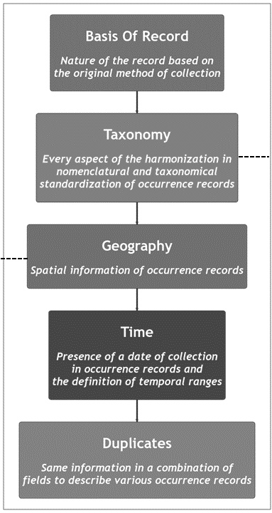
III Taller GBIF.ES: Mejora de la calidad de datos de biodiversidad

Slide 5
Objetivos
¿Qué tengo mirar?
¿Cómo comprobar los datos?
¿Qué tengo que descartar?
¿Qué tengo que corregir y cómo puedo hacerlo?
III Taller GBIF.ES: Mejora de la calidad de datos de biodiversidad

Slide 6
¿Qué tengo mirar?
Validación geográfica
‘He capturado al individuo en Guadalajara’
‘He capturado al individuo en las coordenadas 20.66 -103.34’
‘He capturado al individuo en latitud = 20.66 N y longitud = 103.34 O’
‘He capturado al individuo en Guadalajara, coordenadas 20.66 -103.34’
‘He capturado al individuo en Guadalajara, México’
‘He capturado al individuo en latitud = 20.66 N y longitud = 103.34 O, Guadalajara, México’
III Taller GBIF.ES: Mejora de la calidad de datos de biodiversidad

Slide 7
1. Opciones de descarga
2. Validación de la localización
3. Corregir o asignar coordenadas
4. Validación de ‘outliers’
III Taller GBIF.ES: Mejora de la calidad de datos de biodiversidad

Slide 8
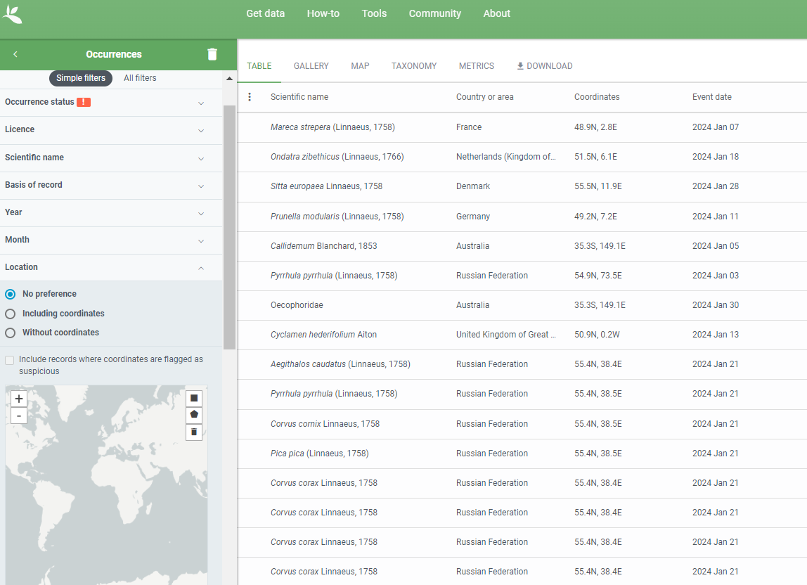
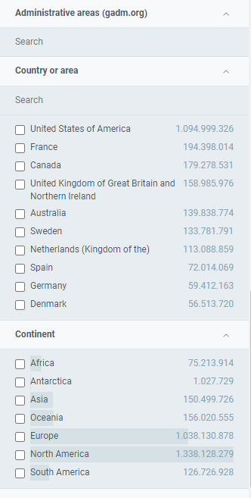
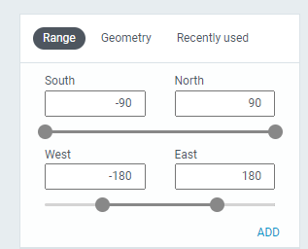
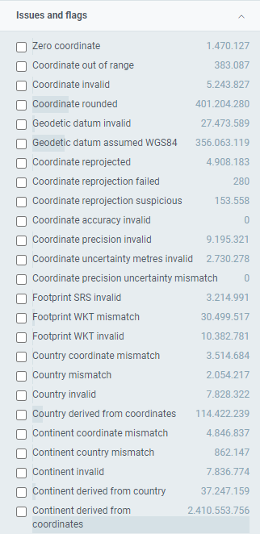
1. Opciones de descarga
2. Validación de la localización
3. Corregir o asignar coordenadas
4. Validación de ‘outliers’
¿Sólo registros con coordenadas?
¿Establecemos un área de presencias?
¿Usamos las alertas de GBIF?
III Taller GBIF.ES: Mejora de la calidad de datos de biodiversidad

Slide 9

1. Opciones de descarga
2. Validación de la localización
3. Corregir o asignar coordenadas
4. Validación de ‘outliers’
III Taller GBIF.ES: Mejora de la calidad de datos de biodiversidad

Slide 10



1. Opciones de descarga
2. Validación de la localización
3. Corregir o asignar coordenadas
4. Validación de ‘outliers’
Aprender a validar geográficamente los datos generados en el proceso de investigación propio o aquellos recolectados por múltiples investigadores en un proyecto y detectar los errores más habituales.
Establecer el tratamiento básico que debemos dar a los datos que descargamos de repositorios públicos para poder utilizarlos en nuestra investigación.
III Taller GBIF.ES: Mejora de la calidad de datos de biodiversidad

Slide 11
1. Opciones de descarga
2. Validación de la localización
3. Corregir o asignar coordenadas
4. Validación de ‘outliers’
¡formato!
Grados decimales
(-180.0 -> 180.0; -90.0 -> 90.0)
Coordenadas = Latitud + Longitud
Latitud = Longitud
Coordenadas fuera de rango
III Taller GBIF.ES: Mejora de la calidad de datos de biodiversidad

Slide 12

1. Opciones de descarga
2. Validación de la localización
3. Corregir o asignar coordenadas
4. Validación de ‘outliers’
Análisis de los errores geográficos más comunes en un conjunto de datos pequeño obtenido en campo.
Práctica 2
III Taller GBIF.ES: Mejora de la calidad de datos de biodiversidad

Slide 13

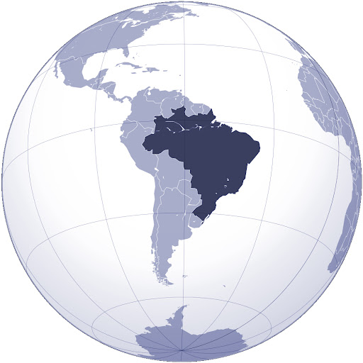
1. Opciones de descarga
2. Validación de la localización
3. Corregir o asignar coordenadas
4. Validación de ‘outliers’
Práctica 2
Especie terrestre
Localizada al sur de Brasil
Puntos tomados en campo por varias fuentes que colaboran en el proyecto.
III Taller GBIF.ES: Mejora de la calidad de datos de biodiversidad

Slide 14
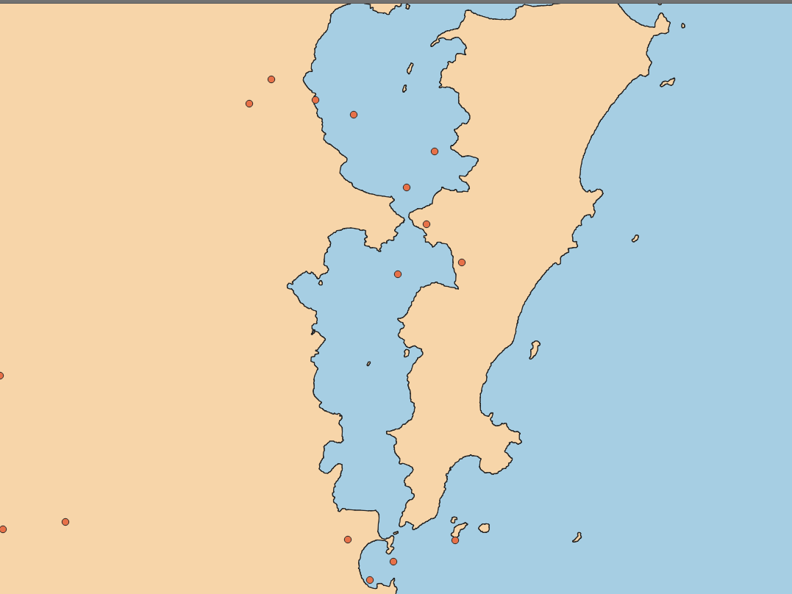
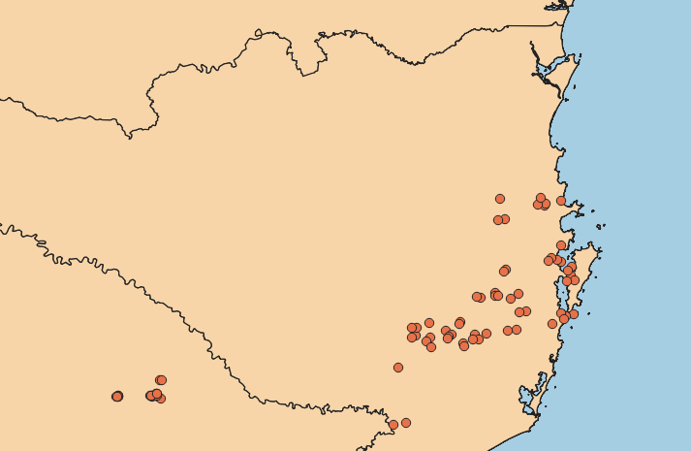
1. Opciones de descarga
2. Validación de la localización
3. Corregir o asignar coordenadas
4. Validación de ‘outliers’
Práctica 2
III Taller GBIF.ES: Mejora de la calidad de datos de biodiversidad

Slide 15
1. Opciones de descarga
2. Validación de la localización
3. Corregir o asignar coordenadas
4. Validación de ‘outliers’
Práctica 2
ABRIMOS ‘dataset_original.CSV’
III Taller GBIF.ES: Mejora de la calidad de datos de biodiversidad

Slide 16
1. Opciones de descarga
2. Validación de la localización
3. Corregir o asignar coordenadas
4. Validación de ‘outliers’
Práctica 2
Investigadora 1: datos de Paraná con coordenadas en grados decimales
Investigadora 2: datos en UTM tomados en Rio Grande do Sul
Grupo de estudiantes: datos en coordenadas geográficas en grados minutos y segundos.
III Taller GBIF.ES: Mejora de la calidad de datos de biodiversidad

Slide 17
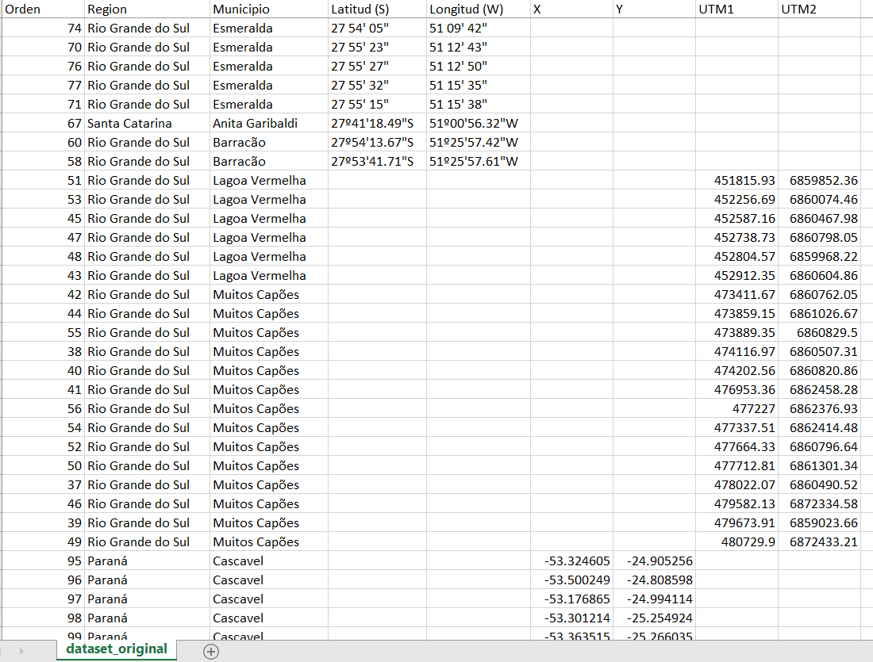
1. Opciones de descarga
2. Validación de la localización
3. Corregir o asignar coordenadas
4. Validación de ‘outliers’
Práctica 2
III Taller GBIF.ES: Mejora de la calidad de datos de biodiversidad

Slide 18

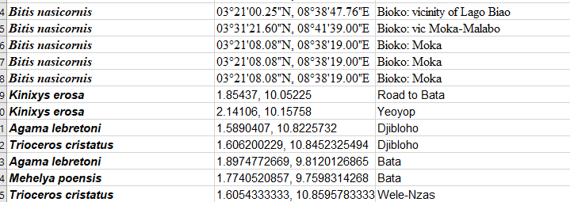


Slide 19
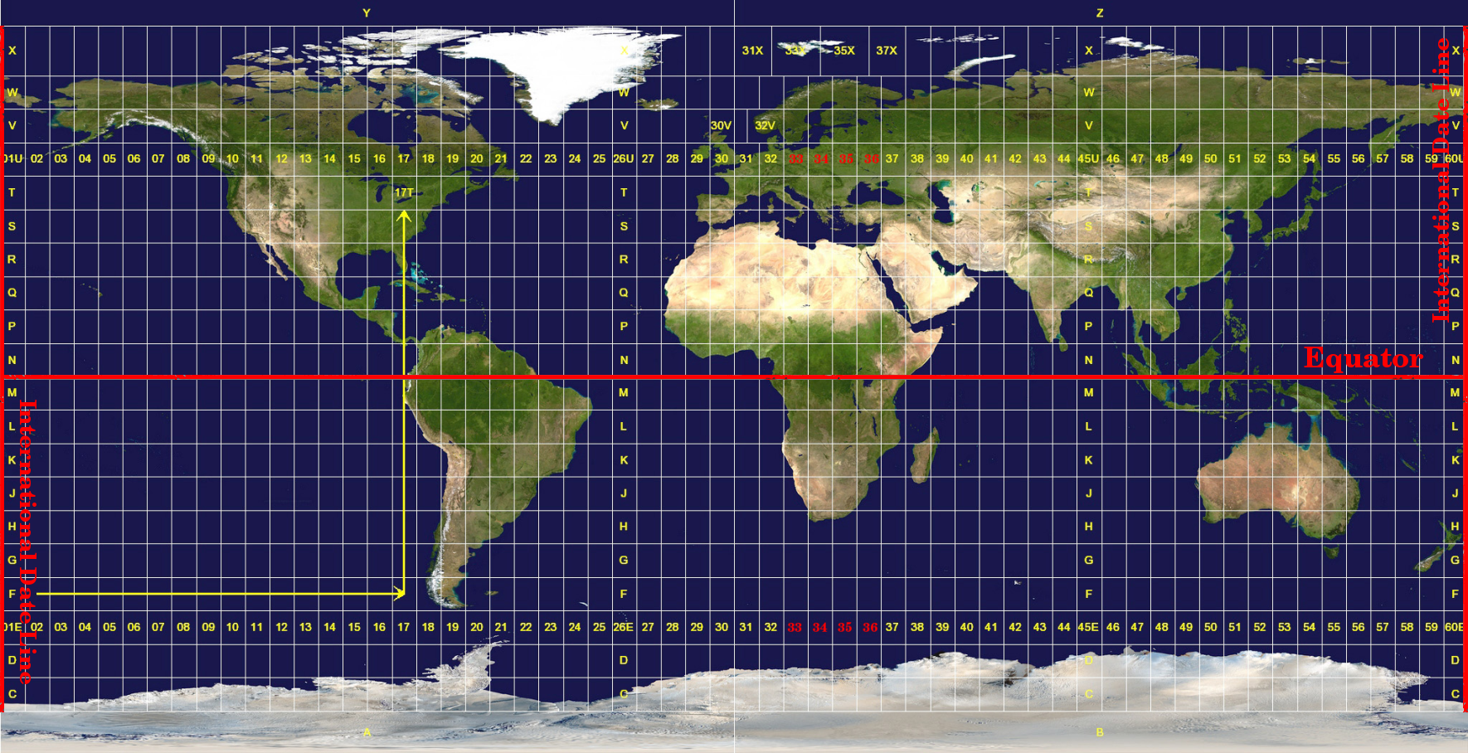
1. Opciones de descarga
2. Validación de la localización
3. Corregir o asignar coordenadas
4. Validación de ‘outliers’
Práctica 2
22J
WGS 84 / UTM zone 22S
III Taller GBIF.ES: Mejora de la calidad de datos de biodiversidad

Slide 20
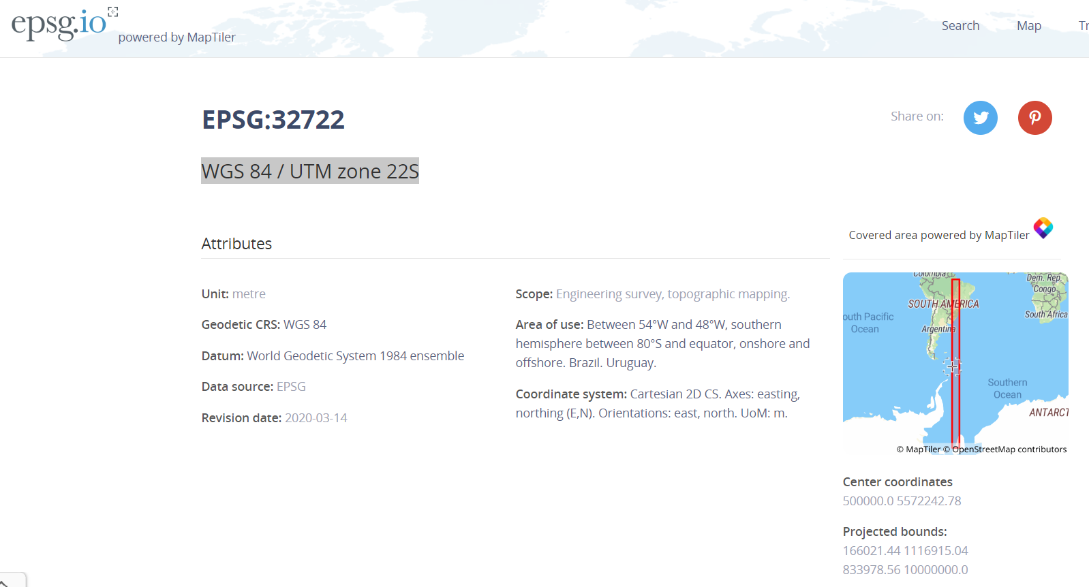
1. Opciones de descarga
2. Validación de la localización
3. Corregir o asignar coordenadas
4. Validación de ‘outliers’
Práctica 2
WGS 84 / UTM zone 22S
III Taller GBIF.ES: Mejora de la calidad de datos de biodiversidad

Slide 21
1. Opciones de descarga
2. Validación de la localización
3. Corregir o asignar coordenadas
4. Validación de ‘outliers’
Práctica 2
¡Tenemos que transformar las coordenadas al mismo formato!
III Taller GBIF.ES: Mejora de la calidad de datos de biodiversidad

Slide 22
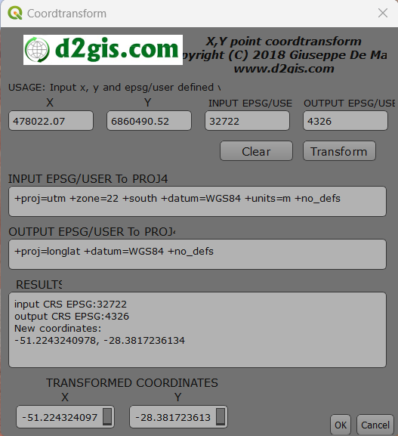
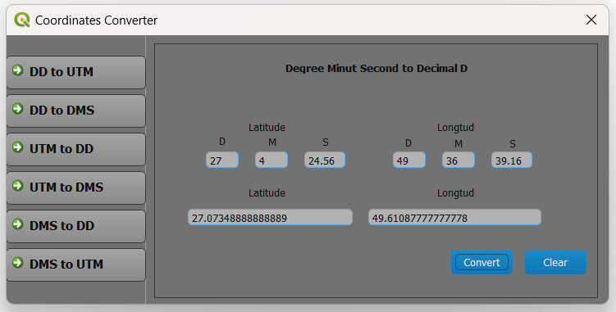

1. Opciones de descarga
2. Validación de la localización
3. Corregir o asignar coordenadas
4. Validación de ‘outliers’
III Taller GBIF.ES: Mejora de la calidad de datos de biodiversidad

Slide 23
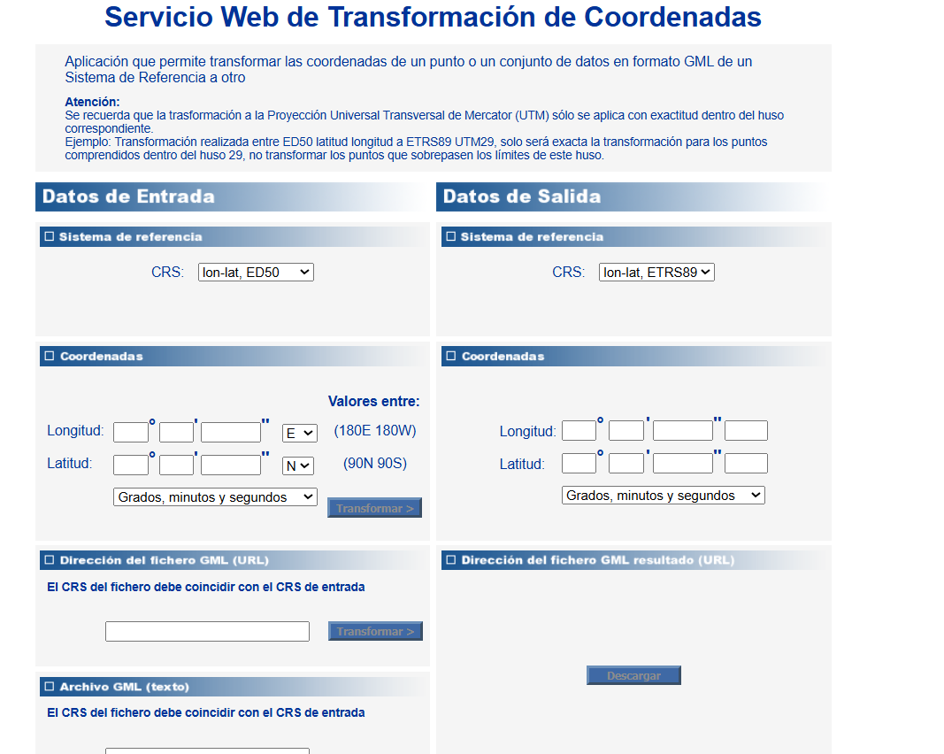
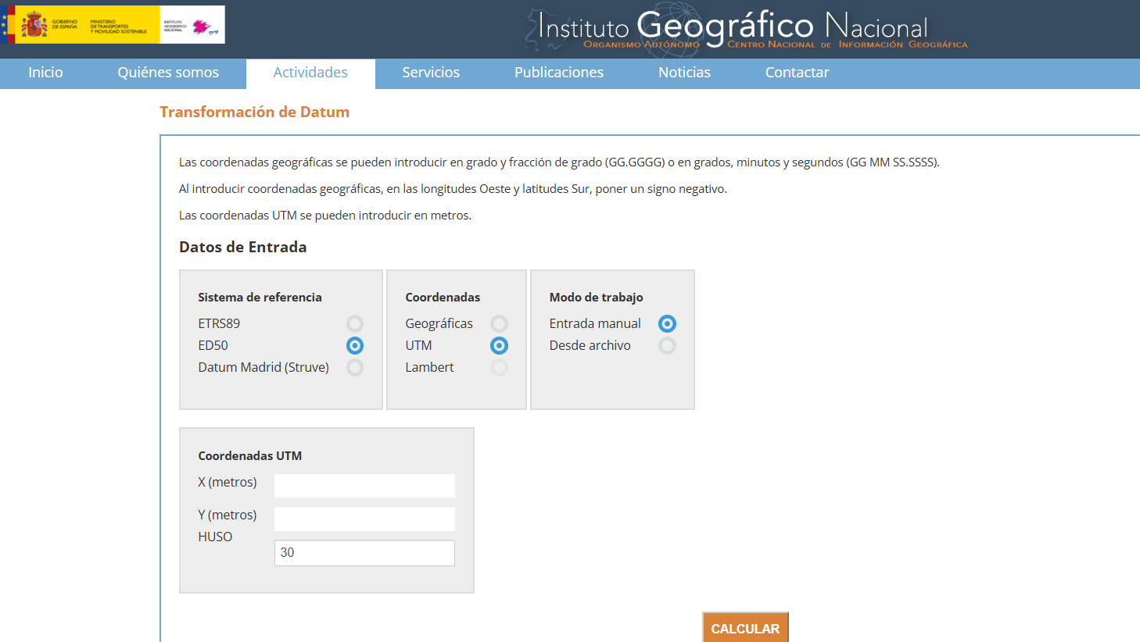
1. Opciones de descarga
2. Validación de la localización
3. Corregir o asignar coordenadas
4. Validación de ‘outliers’
www.ign.es/web/calculadora-geodesica
www.ign.es/WebServiceTransformCoordinates/
III Taller GBIF.ES: Mejora de la calidad de datos de biodiversidad

Slide 24
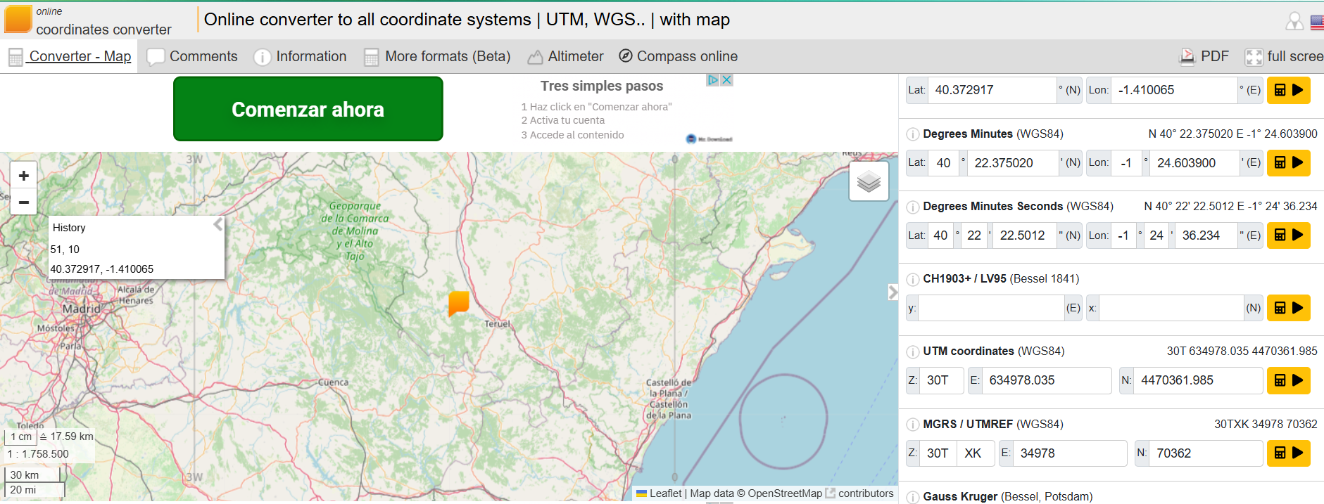
1. Opciones de descarga
2. Validación de la localización
3. Corregir o asignar coordenadas
4. Validación de ‘outliers’
Coordenadas militares MGRS
coordinates-converter.com/en
III Taller GBIF.ES: Mejora de la calidad de datos de biodiversidad

Slide 25
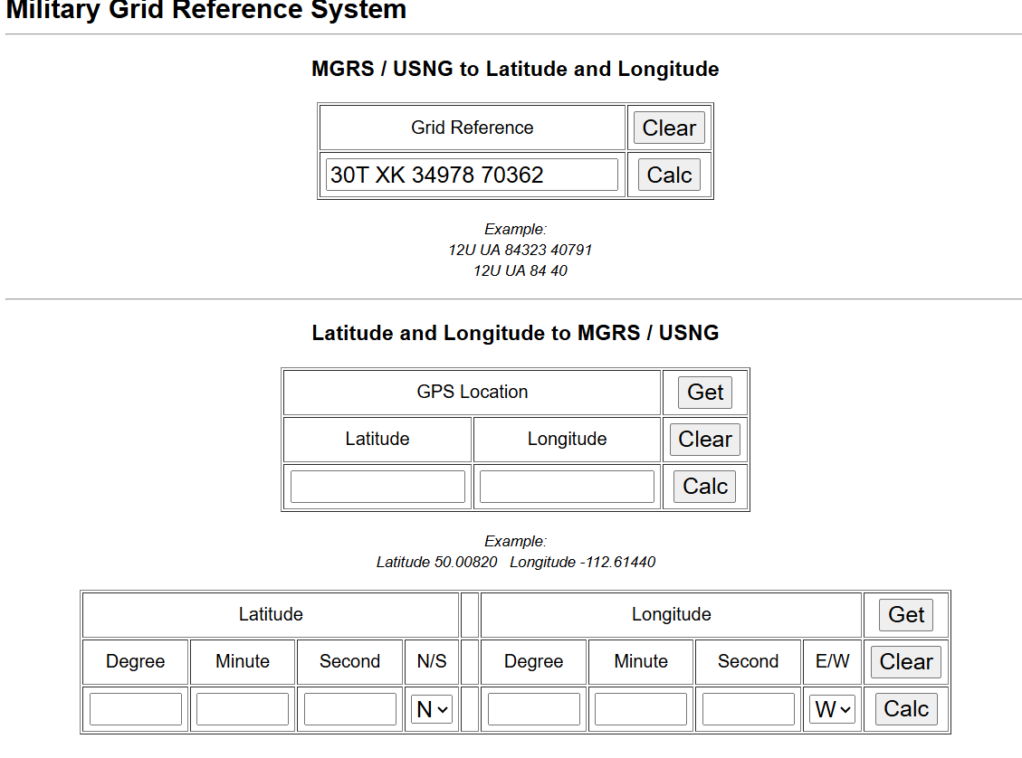
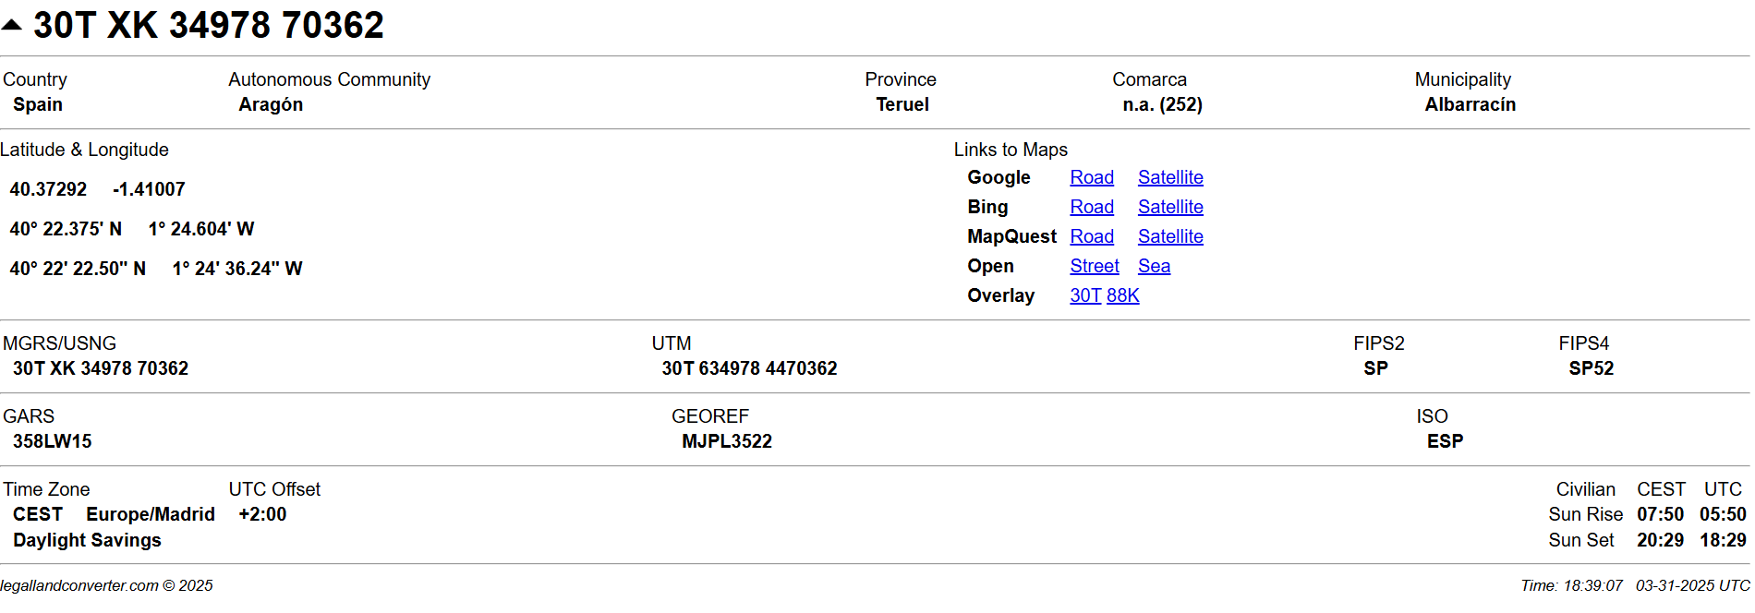
1. Opciones de descarga
2. Validación de la localización
3. Corregir o asignar coordenadas
4. Validación de ‘outliers’
Coordenadas militares MGRS
https://legallandconverter.com/
III Taller GBIF.ES: Mejora de la calidad de datos de biodiversidad

Slide 26
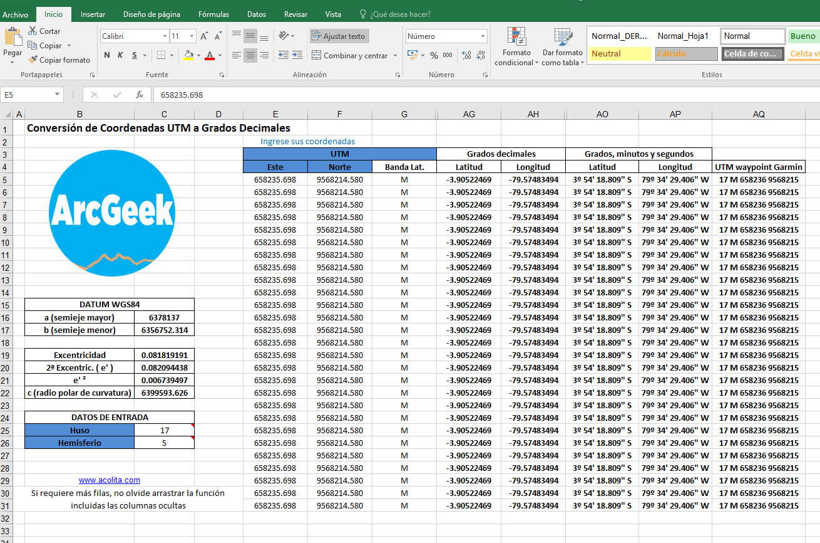
1. Opciones de descarga
2. Validación de la localización
3. Corregir o asignar coordenadas
4. Validación de ‘outliers’
Abrir archivo ‘conversor_coordenadas.xlsx’
CONVERSOR COORDENADAS
III Taller GBIF.ES: Mejora de la calidad de datos de biodiversidad

Slide 27
1. Opciones de descarga
2. Validación de la localización
3. Corregir o asignar coordenadas
4. Validación de ‘outliers’
Práctica 2
III Taller GBIF.ES: Mejora de la calidad de datos de biodiversidad

Slide 28
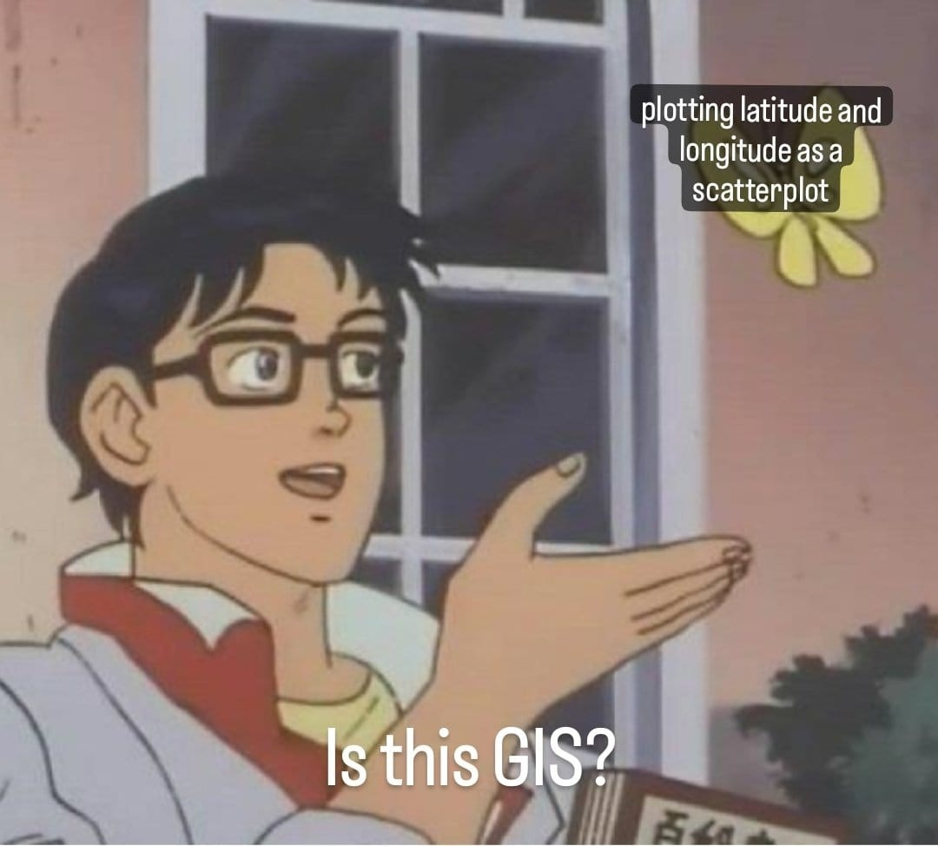

1. Opciones de descarga
2. Validación de la localización
3. Corregir o asignar coordenadas
4. Validación de ‘outliers’
Práctica 2
script 2
III Taller GBIF.ES: Mejora de la calidad de datos de biodiversidad

Slide 29
1. Opciones de descarga
2. Validación de la localización
3. Corregir o asignar coordenadas
4. Validación de ‘outliers’
Práctica 2
script 2
RESULTADO:
3.utmToDec.csv
4.DMStoDD.csv
III Taller GBIF.ES: Mejora de la calidad de datos de biodiversidad

Slide 30
1. Opciones de descarga
2. Validación de la localización
3. Corregir o asignar coordenadas
4. Validación de ‘outliers’
Práctica 2
3.utmToDec.csv​ + 4.DMStoDD.csv = 5.dataset_transformado.CSV
Cargamos la capa BRA_adm1.gpkg
Mas la capa de puntos nuestra ‘5.dataset_transformado.csv’
III Taller GBIF.ES: Mejora de la calidad de datos de biodiversidad

Slide 31
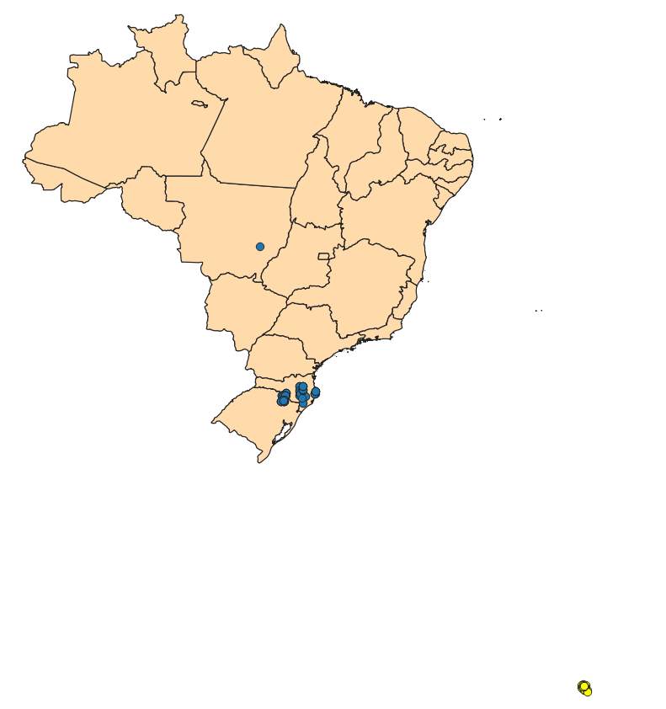
1. Opciones de descarga
2. Validación de la localización
3. Corregir o asignar coordenadas
4. Validación de ‘outliers’
Práctica 2
III Taller GBIF.ES: Mejora de la calidad de datos de biodiversidad

Slide 32
1. Opciones de descarga
2. Validación de la localización
3. Corregir o asignar coordenadas
4. Validación de ‘outliers’
Práctica 2
III Taller GBIF.ES: Mejora de la calidad de datos de biodiversidad

Slide 33
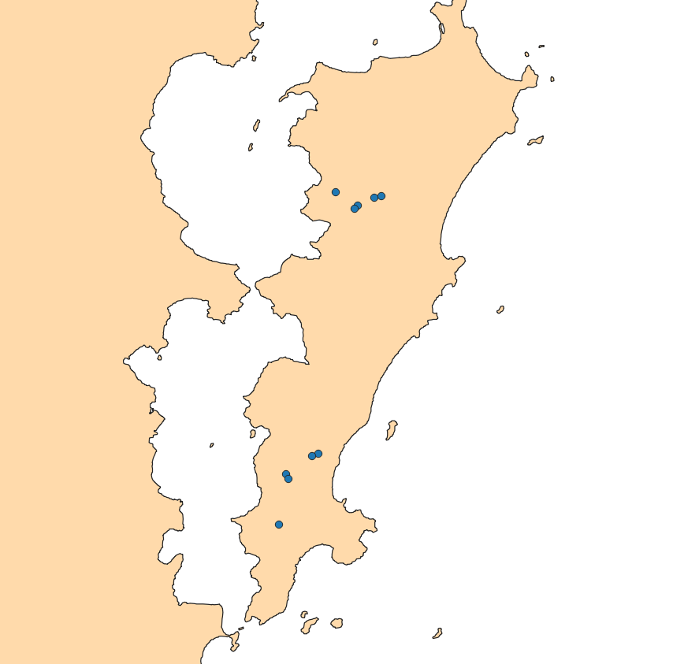
1. Opciones de descarga
2. Validación de la localización
3. Corregir o asignar coordenadas
4. Validación de ‘outliers’
Práctica 2
III Taller GBIF.ES: Mejora de la calidad de datos de biodiversidad

Slide 34
1. Opciones de descarga
2. Validación de la localización
3. Corregir o asignar coordenadas
4. Validación de ‘outliers’
Práctica 2
Corregimos nuestro dataset ‘5.dataset_transformado.csv’
lo abrimos de nuevo en QGIS
‘6.dataset_corregido.csv’
III Taller GBIF.ES: Mejora de la calidad de datos de biodiversidad

Slide 35
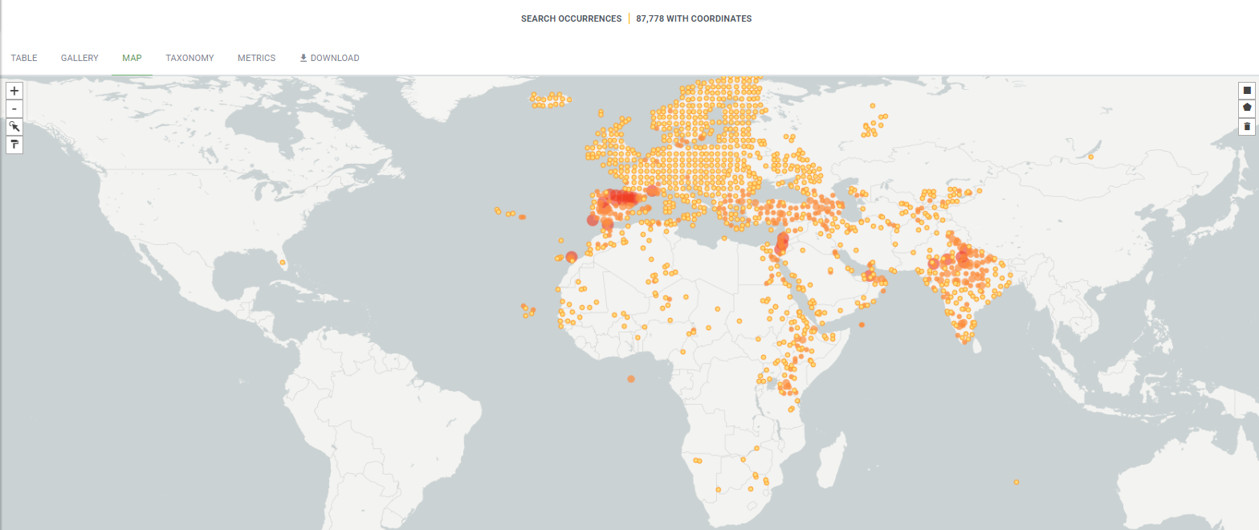
1. Opciones de descarga
2. Validación de la localización
3. Corregir o asignar coordenadas
4. Validación de ‘outliers’
Coordenadas = Latitud + Longitud
Latitud = Longitud
Coordenadas fuera de rango
Latitud o Longitud es = 0
III Taller GBIF.ES: Mejora de la calidad de datos de biodiversidad

Slide 36
1. Opciones de descarga
2. Validación de la localización
3. Corregir o asignar coordenadas
4. Validación de ‘outliers’
Coordenadas = Latitud + Longitud
Latitud = Longitud
Coordenadas fuera de rango
Latitud o Longitud es = 0
Yesson et al. 2007
III Taller GBIF.ES: Mejora de la calidad de datos de biodiversidad

Slide 37
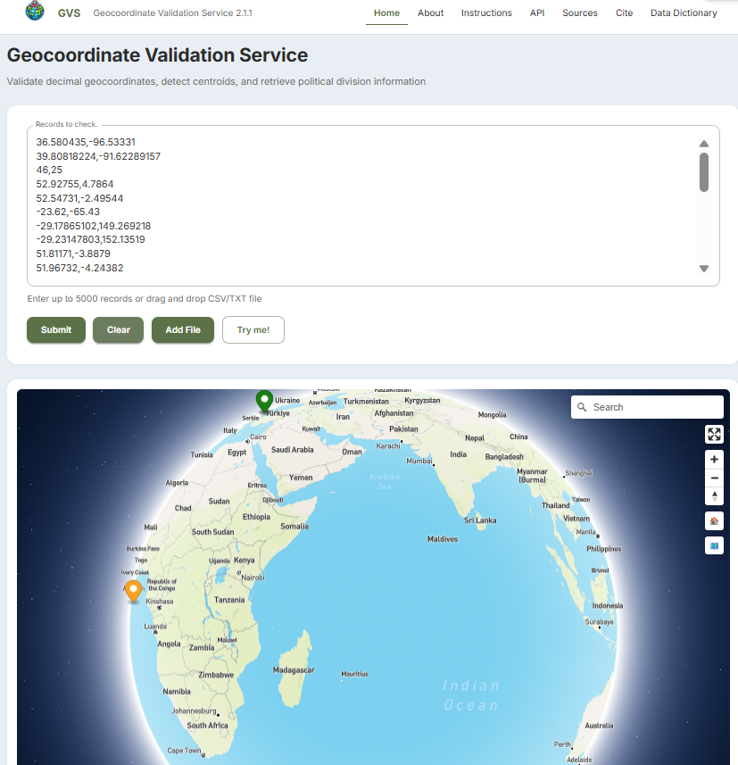
1. Opciones de descarga
2. Validación de la localización
3. Corregir o asignar coordenadas
4. Validación de ‘outliers’
Geocoordinate Validation Service
III Taller GBIF.ES: Mejora de la calidad de datos de biodiversidad

Slide 38

1. Opciones de descarga
2. Validación de la localización
3. Corregir o asignar coordenadas
4. Validación de ‘outliers’
Geocoordinate Validation Service
GBIF
Country = Equatorial Guinea
Scientific Name = Squamata
III Taller GBIF.ES: Mejora de la calidad de datos de biodiversidad

Slide 39
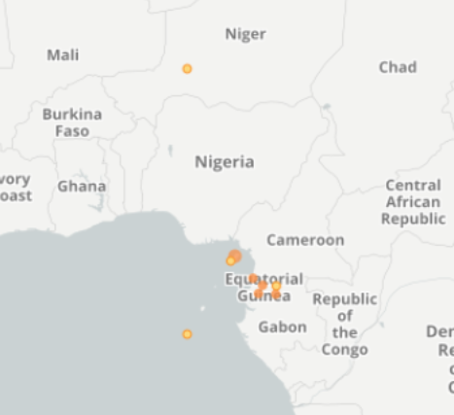
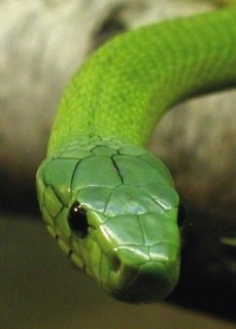
1. Opciones de descarga
2. Validación de la localización
3. Corregir o asignar coordenadas
4. Validación de ‘outliers’
Geocoordinate Validation Service
GBIF
Country = Equatorial Guinea
Scientific Name = Squamata
Dendroaspis jamesoni
III Taller GBIF.ES: Mejora de la calidad de datos de biodiversidad

Slide 40
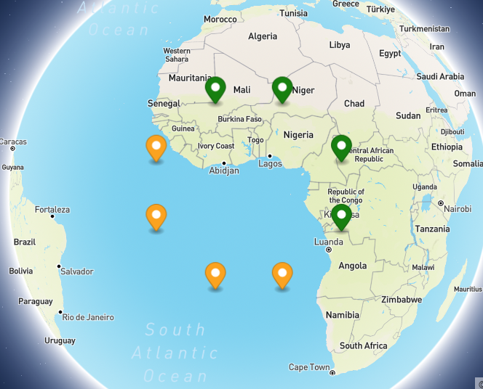
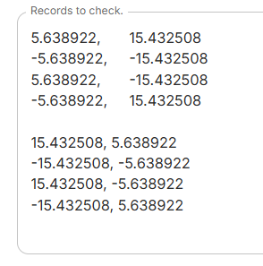
1. Opciones de descarga
2. Validación de la localización
3. Corregir o asignar coordenadas
4. Validación de ‘outliers’
Geocoordinate Validation Service
GBIF
Country = Equatorial Guinea
Scientific Name = Squamata
Dendroaspis jamesoni
III Taller GBIF.ES: Mejora de la calidad de datos de biodiversidad

Slide 41
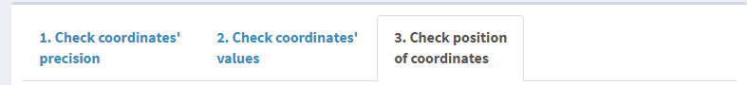
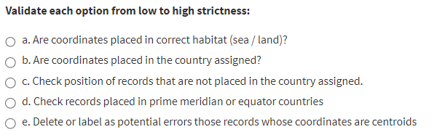
1. Opciones de descarga
2. Validación de la localización
3. Corregir o asignar coordenadas
4. Validación de ‘outliers’
III Taller GBIF.ES: Mejora de la calidad de datos de biodiversidad

Slide 42
1. Opciones de descarga
2. Validación de la localización
3. Corregir o asignar coordenadas
4. Validación de ‘outliers’
Establecer el tratamiento básico que debemos dar a los datos que descargamos de repositorios públicos para poder utilizarlos en nuestra investigación.
Número de registros
Origen heterogéneo
III Taller GBIF.ES: Mejora de la calidad de datos de biodiversidad

Slide 43
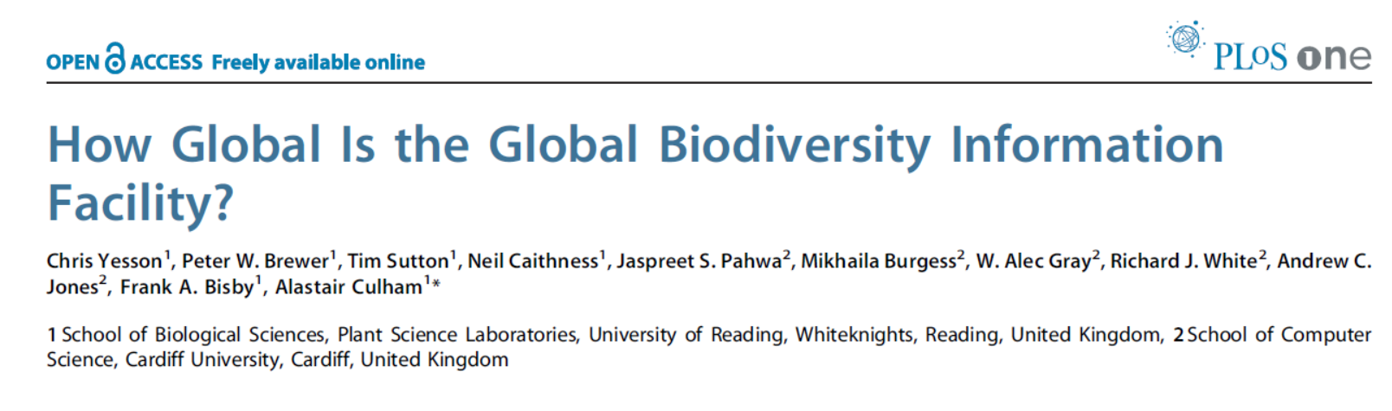
1. Opciones de descarga
2. Validación de la localización
3. Corregir o asignar coordenadas
4. Validación de ‘outliers’
Yesson C, et al (2007) PLoS ONE 2(11): e1124. doi:10.1371/journal.pone.0001124
III Taller GBIF.ES: Mejora de la calidad de datos de biodiversidad

Slide 44
1. Opciones de descarga
2. Validación de la localización
3. Corregir o asignar coordenadas
4. Validación de ‘outliers’
III Taller GBIF.ES: Mejora de la calidad de datos de biodiversidad

Slide 45
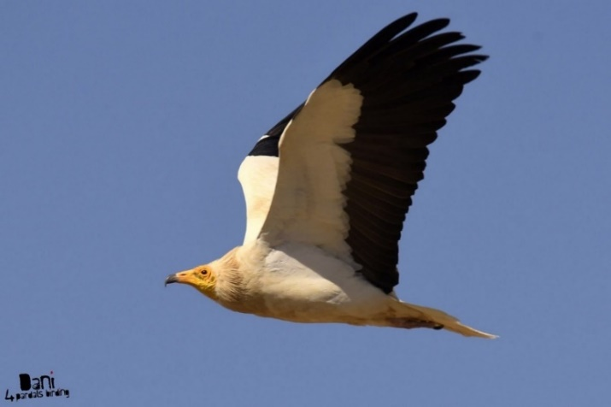
1. Opciones de descarga
2. Validación de la localización
3. Corregir o asignar coordenadas
4. Validación de ‘outliers’
Especie objetivo:
Neophron percnopterus (Alimoche)
Práctica 3
III Taller GBIF.ES: Mejora de la calidad de datos de biodiversidad

Slide 46
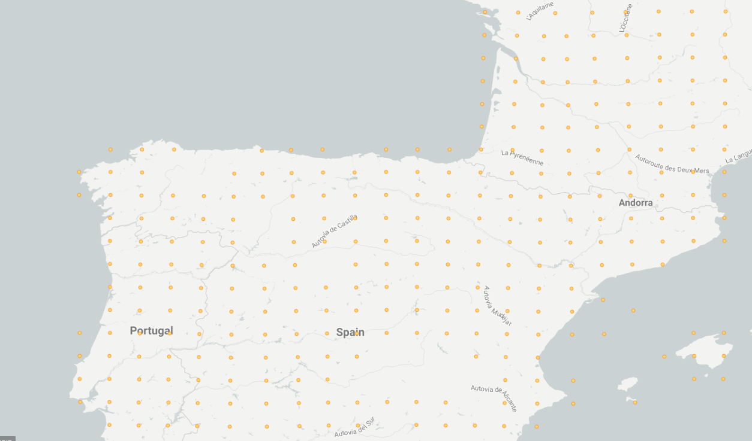

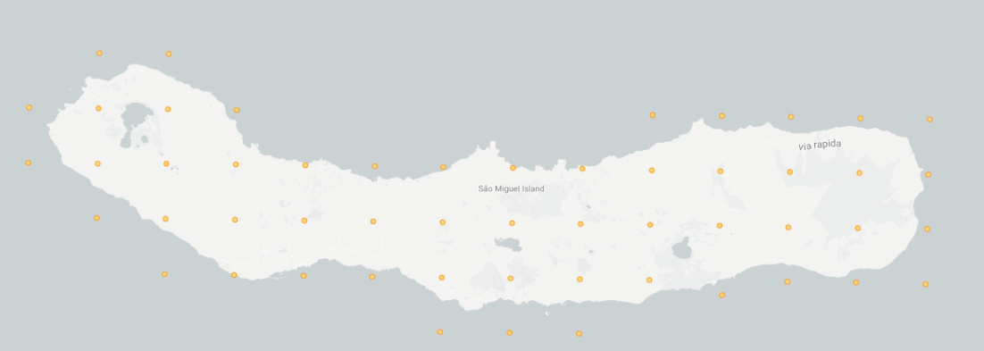
1. Opciones de descarga
2. Validación de la localización
3. Corregir o asignar coordenadas
4. Validación de ‘outliers’
III Taller GBIF.ES: Mejora de la calidad de datos de biodiversidad

Slide 47
1. Opciones de descarga
2. Validación de la localización
3. Corregir o asignar coordenadas
4. Validación de ‘outliers’
III Taller GBIF.ES: Mejora de la calidad de datos de biodiversidad

Slide 48

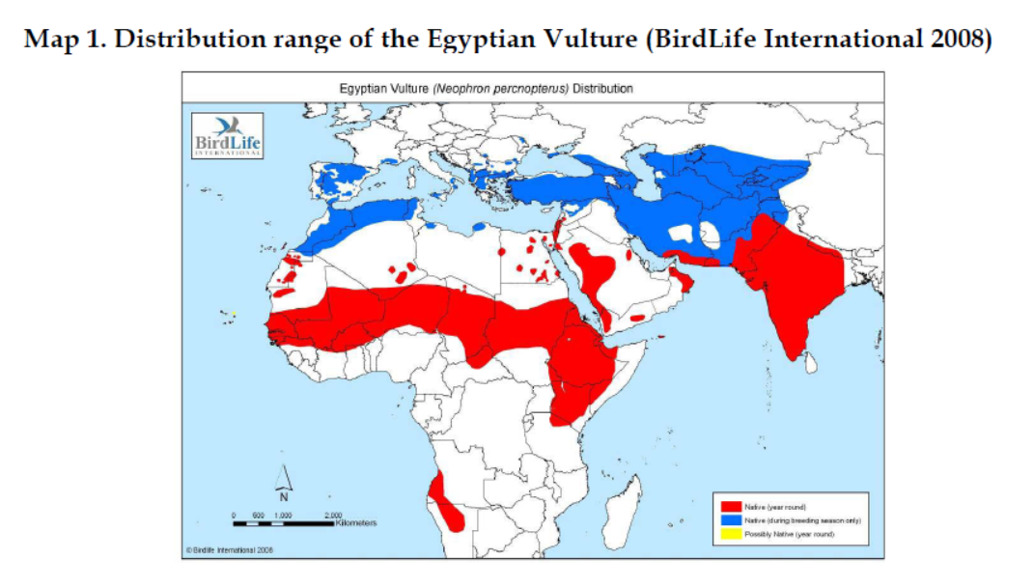
1. Opciones de descarga
2. Validación de la localización
3. Corregir o asignar coordenadas
4. Validación de ‘outliers’
¿Y si quiero descartar los registros que caen en el mar?
Cruzamos la capa del territorio y la capa de presencias
III Taller GBIF.ES: Mejora de la calidad de datos de biodiversidad

Slide 49
1. Opciones de descarga
2. Validación de la localización
3. Corregir o asignar coordenadas
4. Validación de ‘outliers’
¿Y si quiero descartar los registros que caen en el mar?
Cruzamos la capa del territorio y la capa de presencias
a) Puntos sin atributo de país = MAR
b) Puntos con atributo de país = TIERRA
III Taller GBIF.ES: Mejora de la calidad de datos de biodiversidad

Slide 50
1. Opciones de descarga
2. Validación de la localización
3. Corregir o asignar coordenadas
4. Validación de ‘outliers’
Práctica 3
a) Puntos sin atributo de país = MAR
b) Puntos con atributo de país = TIERRA
Cargamos la capa ‘world.gpkg’ y ‘alimoche_gadm.gpkg’ y vamos a ver el resultado de la intersección:
¿Cuántos registros caen en el mar?
¿Cuántos registros hay en España?
¿Todas las presencias que caen en España fueron registradas aquí?
III Taller GBIF.ES: Mejora de la calidad de datos de biodiversidad

Slide 51
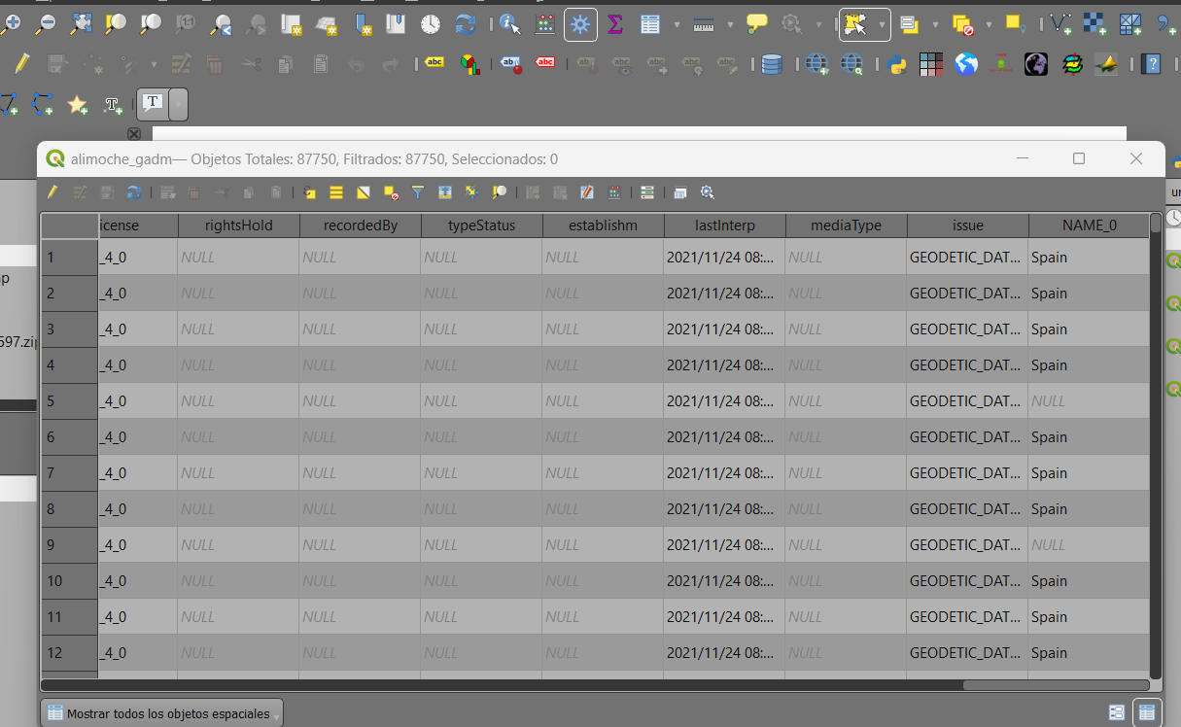
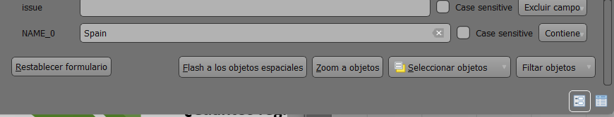
1. Opciones de descarga
2. Validación de la localización
3. Corregir o asignar coordenadas
4. Validación de ‘outliers’
Práctica 3
a) Puntos sin atributo de país = MAR
b) Puntos con atributo de país = TIERRA
III Taller GBIF.ES: Mejora de la calidad de datos de biodiversidad

Slide 52
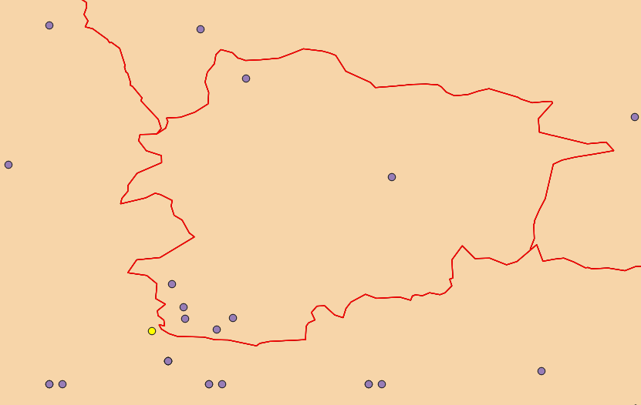

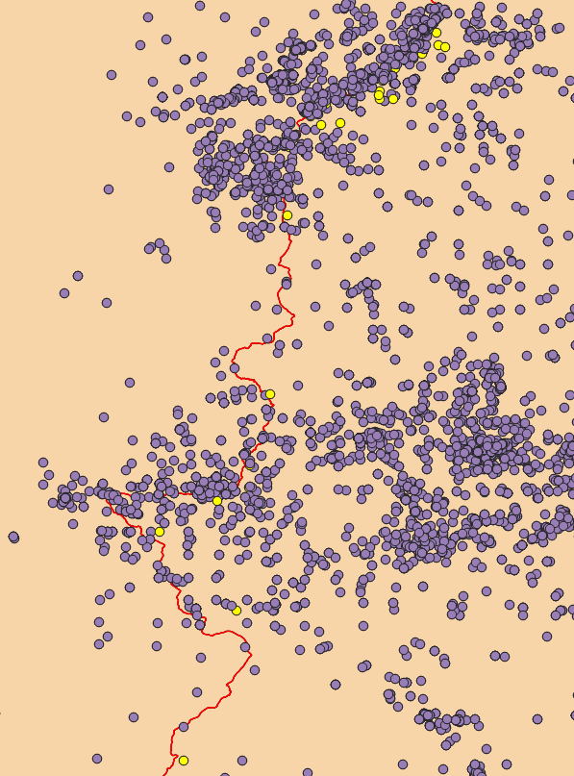
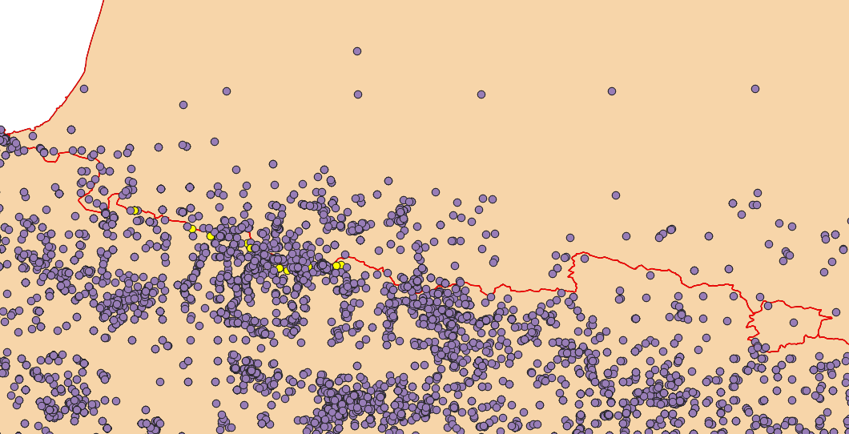
1. Opciones de descarga
2. Validación de la localización
3. Corregir o asignar coordenadas
4. Validación de ‘outliers’
Práctica 3
a) Puntos sin atributo de país = MAR
b) Puntos con atributo de país = TIERRA
III Taller GBIF.ES: Mejora de la calidad de datos de biodiversidad

Slide 53
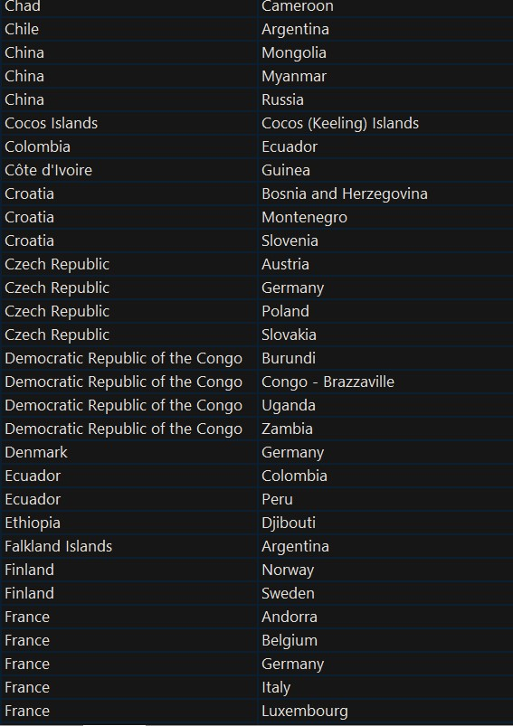
1. Opciones de descarga
2. Validación de la localización
3. Corregir o asignar coordenadas
4. Validación de ‘outliers’
Práctica 3
a) Puntos sin atributo de país = MAR
b) Puntos con atributo de país = TIERRA
III Taller GBIF.ES: Mejora de la calidad de datos de biodiversidad

Slide 54
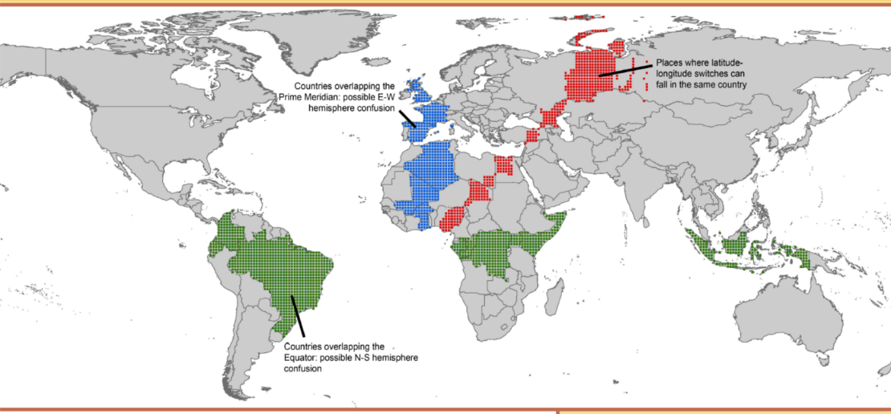
1. Opciones de descarga
2. Validación de la localización
3. Corregir o asignar coordenadas
4. Validación de ‘outliers’
a) Puntos sin atributo de país = MAR
b) Puntos con atributo de país = TIERRA
¿Si la presencia ha caído en el mismo país en que se registró se puede dar por válido?
Cobos et al (2018). Biodiversity Informatics
10.17161/bi.v13i0.7600
III Taller GBIF.ES: Mejora de la calidad de datos de biodiversidad

Slide 55
1. Opciones de descarga
2. Validación de la localización
3. Corregir o asignar coordenadas
4. Validación de ‘outliers’
a) Puntos sin atributo de país = MAR
b) Puntos con atributo de país = TIERRA
¿Si la presencia ha caído en el mismo país en que se registró se puede dar por válido?
1
-1
Cobos et al (2018). Biodiversity Informatics
10.17161/bi.v13i0.7600
III Taller GBIF.ES: Mejora de la calidad de datos de biodiversidad

Slide 56
1. Opciones de descarga
2. Validación de la localización
3. Corregir o asignar coordenadas
4. Validación de ‘outliers’
a) Puntos sin atributo de país = MAR
b) Puntos con atributo de país = TIERRA
¿Si la presencia ha caído en el mismo país en que se registró se puede dar por válido?
Cobos et al (2018). Biodiversity Informatics
10.17161/bi.v13i0.7600
- 1 1
III Taller GBIF.ES: Mejora de la calidad de datos de biodiversidad

Slide 57
1. Opciones de descarga
2. Validación de la localización
3. Corregir o asignar coordenadas
4. Validación de ‘outliers’
a) Puntos sin atributo de país = MAR
b) Puntos con atributo de país = TIERRA
¿Si la presencia ha caído en el mismo país en que se registró se puede dar por válido?
Cobos et al (2018). Biodiversity Informatics
10.17161/bi.v13i0.7600
III Taller GBIF.ES: Mejora de la calidad de datos de biodiversidad

Slide 58
1. Opciones de descarga
2. Validación de la localización
3. Corregir o asignar coordenadas
4. Validación de ‘outliers’
a) Puntos sin atributo de país = MAR
b) Puntos con atributo de país = TIERRA
¿Si la presencia ha caído en el mismo país en que se registró se puede dar por válido?
Vamos a hacer una comprobación en la práctica 2 de nuevo:
Nombre de los municipios de muestreo
+ BRA_adm2.gpkg
III Taller GBIF.ES: Mejora de la calidad de datos de biodiversidad

Slide 59
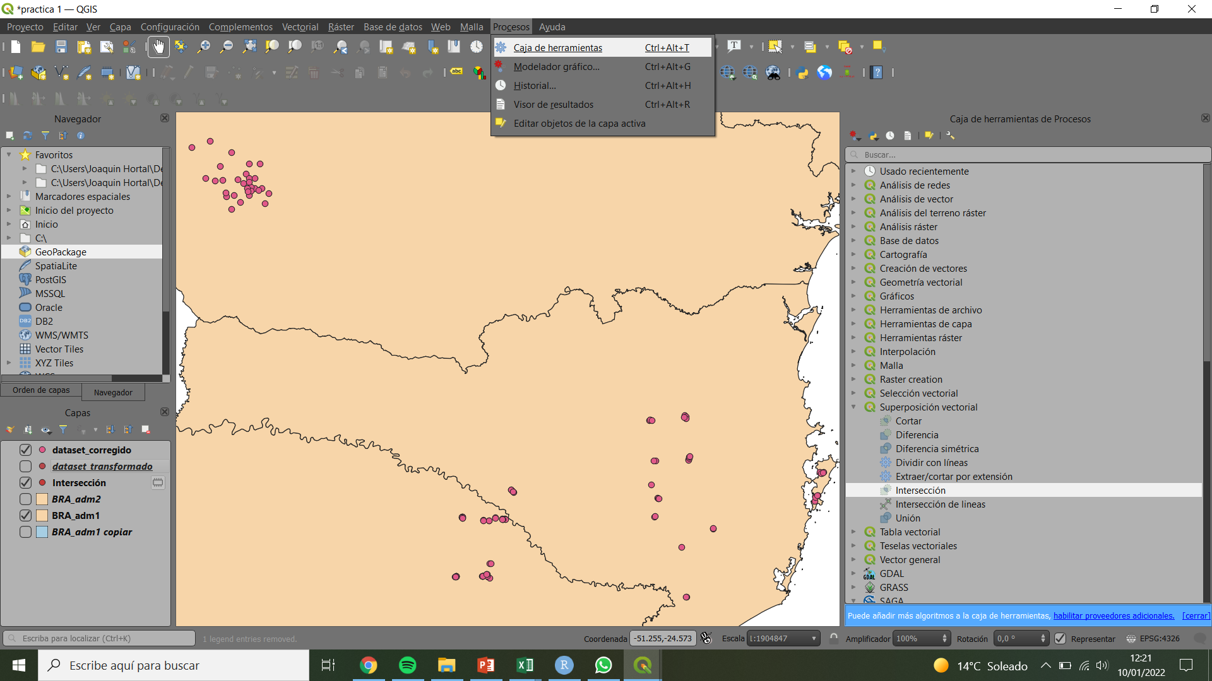
1
Práctica 1
Análisis de los errores geográficos más comunes en un conjunto de datos pequeño obtenido en campo.
2

Slide 60
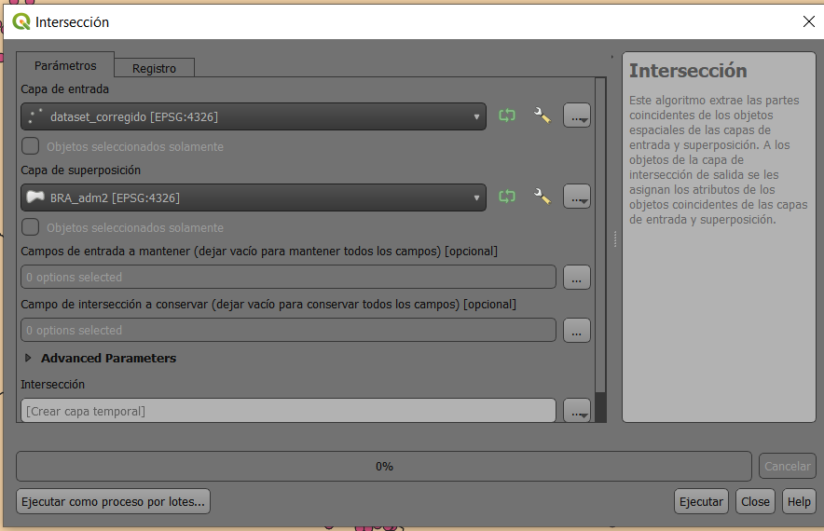
1
Práctica 1
Análisis de los errores geográficos más comunes en un conjunto de datos pequeño obtenido en campo.
3
2

Slide 61
1
Práctica 1
Análisis de los errores geográficos más comunes en un conjunto de datos pequeño obtenido en campo.
3
4
2

Slide 62
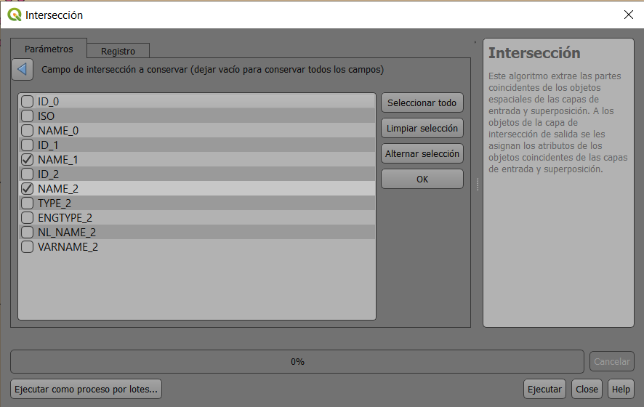
1
Práctica 1
Análisis de los errores geográficos más comunes en un conjunto de datos pequeño obtenido en campo.
3
5
2

Slide 63
1. Opciones de descarga
2. Validación de la localización
3. Corregir o asignar coordenadas
4. Validación de ‘outliers’
Práctica 2
a) Puntos sin atributo de país = MAR
b) Puntos con atributo de país = TIERRA
¿Si la presencia ha caído en el mismo país en que se registró se puede dar por válido?
Vamos a hacer una comprobación en la práctica 2 de nuevo:
Nombre de los municipios de muestreo
+ BRA_adm2.gpkg
III Taller GBIF.ES: Mejora de la calidad de datos de biodiversidad

Slide 64
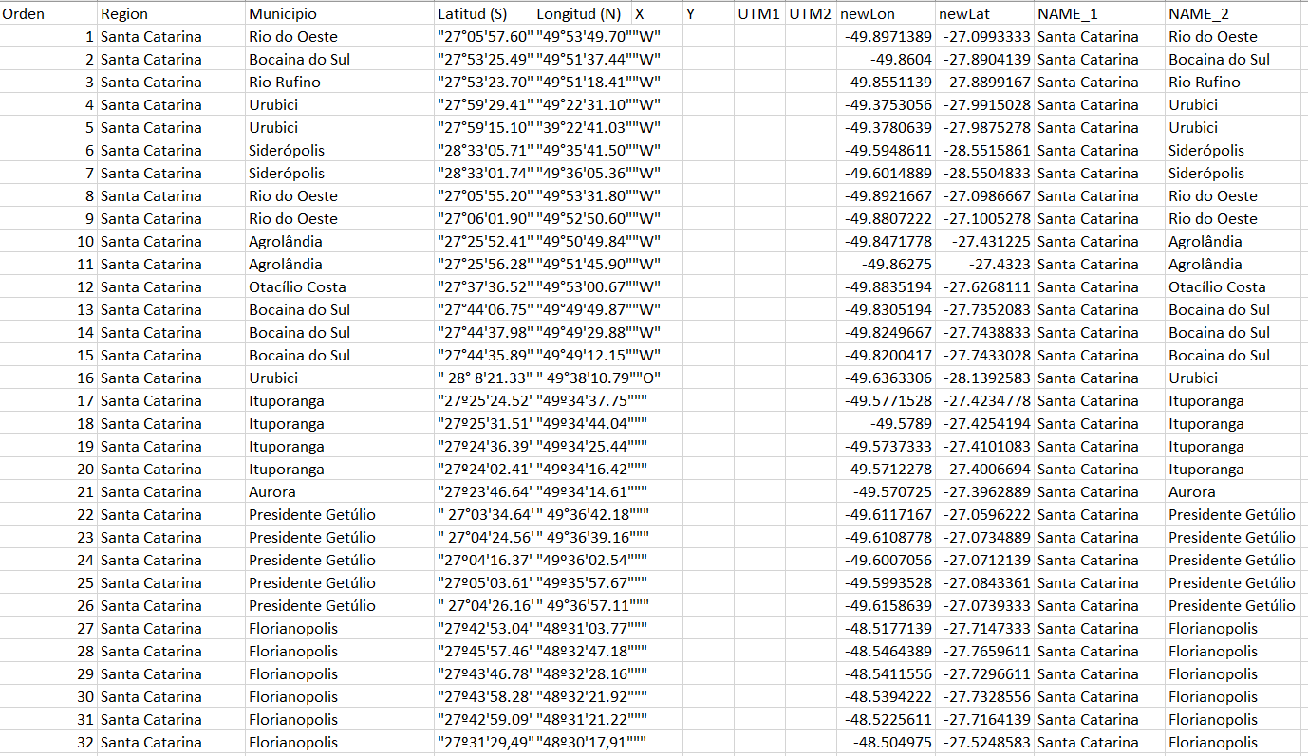
1. Opciones de descarga
2. Validación de la localización
3. Corregir o asignar coordenadas
4. Validación de ‘outliers’
Práctica 2
a) Puntos sin atributo de país = MAR
b) Puntos con atributo de país = TIERRA
Municipios
III Taller GBIF.ES: Mejora de la calidad de datos de biodiversidad

Slide 65
1. Opciones de descarga
2. Validación de la localización
3. Corregir o asignar coordenadas
4. Validación de ‘outliers’
Práctica 2
a) Puntos sin atributo de país = MAR
b) Puntos con atributo de país = TIERRA
Municipios
¿Están todos los registros en el municipio donde se recogieron?
III Taller GBIF.ES: Mejora de la calidad de datos de biodiversidad

Slide 66
1. Opciones de descarga
2. Validación de la localización
3. Corregir o asignar coordenadas
4. Validación de ‘outliers’
Práctica 2
a) Puntos sin atributo de país = MAR
b) Puntos con atributo de país = TIERRA
Municipios
¿Están todos los registros en el municipio donde se recogieron?
III Taller GBIF.ES: Mejora de la calidad de datos de biodiversidad

Slide 67
1. Opciones de descarga
2. Validación de la localización
3. Corregir o asignar coordenadas
4. Validación de ‘outliers’
Práctica 2
a) Puntos sin atributo de país = MAR
b) Puntos con atributo de país = TIERRA
Nuestro dataset está ahora validado geográficamente y podemos, entre otras cosas, extraer variables ambientales a partir de la localización de los puntos de muestreo
III Taller GBIF.ES: Mejora de la calidad de datos de biodiversidad

Slide 68
1. Opciones de descarga
2. Validación de la localización
3. Corregir o asignar coordenadas
4. Validación de ‘outliers’
a) Puntos sin atributo de país = MAR
b) Puntos con atributo de país = TIERRA
III Taller GBIF.ES: Mejora de la calidad de datos de biodiversidad

Slide 69
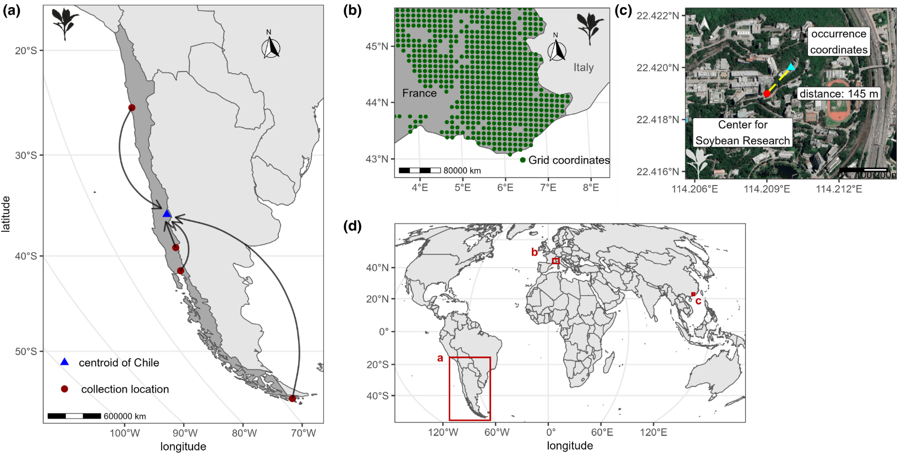
1. Opciones de descarga
2. Validación de la localización
3. Corregir o asignar coordenadas
4. Validación de ‘outliers’
a) Puntos sin atributo de país = MAR
b) Puntos con atributo de país = TIERRA
Park et al. (2022)
Artificial Hotspot Occurrence Inventory AHOI
III Taller GBIF.ES: Mejora de la calidad de datos de biodiversidad

Slide 70
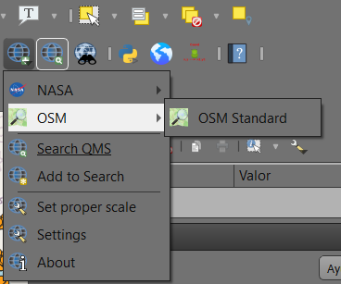


1. Opciones de descarga
2. Validación de la localización
3. Corregir o asignar coordenadas
4. Validación de ‘outliers’
Práctica 3
a) Puntos sin atributo de país = MAR
b) Puntos con atributo de país = TIERRA
Instalar complemento QuickMapServices
Abrimos el OSM
Hacemos click en OSM Standard
III Taller GBIF.ES: Mejora de la calidad de datos de biodiversidad

Slide 71

1. Opciones de descarga
2. Validación de la localización
3. Corregir o asignar coordenadas
4. Validación de ‘outliers’
Práctica 3
a) Puntos sin atributo de país = MAR
b) Puntos con atributo de país = TIERRA
script ‘practica3.R’
CoordinateCleaner
III Taller GBIF.ES: Mejora de la calidad de datos de biodiversidad

Slide 72
1. Opciones de descarga
2. Validación de la localización
3. Corregir o asignar coordenadas
4. Validación de ‘outliers’
Práctica 3
a) Puntos sin atributo de país = MAR
b) Puntos con atributo de país = TIERRA
script ‘practica3.R’
# Are coordinates placed in a country's centroids? (10km buffer)
Testing country capitals
Flagged 709 records.
# Are coordinates from locality or province centroids? (1km buffer)
Testing country centroids
Flagged 180 records.
CoordinateCleaner
# Are coordinates placed in gbif headquarters?
Testing GBIF headquarters, flagging records around Copenhagen
Flagged 0 records.
# Are coordinates from museums, gardens, institutions, zoo's... ?
Testing biodiversity institutions
Flagged 50 records.
III Taller GBIF.ES: Mejora de la calidad de datos de biodiversidad

Slide 73

1. Opciones de descarga
2. Validación de la localización
3. Corregir o asignar coordenadas
4. Validación de ‘outliers’
III Taller GBIF.ES: Mejora de la calidad de datos de biodiversidad

Slide 74
1. Opciones de descarga
2. Validación de la localización
3. Corregir o asignar coordenadas
4. Validación de ‘outliers’
Usar el campo especifico de precisión para filtrar
Usar el número de decimales de las coordenadas como proxy de precisión
III Taller GBIF.ES: Mejora de la calidad de datos de biodiversidad

Slide 75
1. Opciones de descarga
2. Validación de la localización
3. Corregir o asignar coordenadas
4. Validación de ‘outliers’
Usar el campo especifico de precisión para filtrar
Usar el número de decimales de las coordenadas como proxy de precisión
¿Tenemos la precisión de las coordenadas?
coordinatesPrecision
816 / 92489
coordinateUncertaintyInMeters
17419 / 92489
III Taller GBIF.ES: Mejora de la calidad de datos de biodiversidad

Slide 76


1. Opciones de descarga
2. Validación de la localización
3. Corregir o asignar coordenadas
4. Validación de ‘outliers’
Usar el campo especifico de precisión para filtrar
Usar el número de decimales de las coordenadas como proxy de precisión
Marcer et al (2022) Ecography 10.1111/ecog.06025
III Taller GBIF.ES: Mejora de la calidad de datos de biodiversidad

Slide 77

1. Opciones de descarga
2. Validación de la localización
3. Corregir o asignar coordenadas
4. Validación de ‘outliers’
Usar el campo especifico de precisión para filtrar
Usar el número de decimales de las coordenadas como proxy de precisión
Moudrý & Devillers et al (2020) Ecological Informatics doi.org/10.1016/j.ecoinf.2020.101051
III Taller GBIF.ES: Mejora de la calidad de datos de biodiversidad

Slide 78
1. Opciones de descarga
2. Validación de la localización
3. Corregir o asignar coordenadas
4. Validación de ‘outliers’
Usar el campo especifico de precisión para filtrar
Usar el número de decimales de las coordenadas como proxy de precisión
Moudrý & Devillers et al (2020) Ecological Informatics doi.org/10.1016/j.ecoinf.2020.101051
Yesson et al. PlosONE (2007)
III Taller GBIF.ES: Mejora de la calidad de datos de biodiversidad

Slide 79
1. Opciones de descarga
2. Validación de la localización
3. Corregir o asignar coordenadas
4. Validación de ‘outliers’
Usar el campo especifico de precisión para filtrar
Usar el número de decimales de las coordenadas como proxy de precisión
Moudrý & Devillers et al (2020) Ecological Informatics doi.org/10.1016/j.ecoinf.2020.101051
Yesson et al. PlosONE (2007)
III Taller GBIF.ES: Mejora de la calidad de datos de biodiversidad

Slide 80
1. Opciones de descarga
2. Validación de la localización
3. Corregir o asignar coordenadas
4. Validación de ‘outliers’
Usar el campo especifico de precisión para filtrar
Usar el número de decimales de las coordenadas como proxy de precisión
Más decimales más precisión
¿Cuántos decimales?
Moudrý & Devillers et al (2020) Ecological Informatics doi.org/10.1016/j.ecoinf.2020.101051
III Taller GBIF.ES: Mejora de la calidad de datos de biodiversidad

Slide 81

1. Opciones de descarga
2. Validación de la localización
3. Corregir o asignar coordenadas
4. Validación de ‘outliers’
Usar el campo especifico de precisión para filtrar
Usar el número de decimales de las coordenadas como proxy de precisión
Más decimales más precisión
¿Cuántos decimales?
Moudrý & Devillers et al (2020) Ecological Informatics doi.org/10.1016/j.ecoinf.2020.101051
III Taller GBIF.ES: Mejora de la calidad de datos de biodiversidad

Slide 82



1. Opciones de descarga
2. Validación de la localización
3. Corregir o asignar coordenadas
4. Validación de ‘outliers’
Usar el campo especifico de precisión para filtrar
Usar el número de decimales de las coordenadas como proxy de precisión
Más decimales más precisión
¿Cuántos decimales?
Moudrý & Devillers et al (2020) Ecological Informatics doi.org/10.1016/j.ecoinf.2020.101051
III Taller GBIF.ES: Mejora de la calidad de datos de biodiversidad

Slide 83
1. Opciones de descarga
2. Validación de la localización
3. Corregir o asignar coordenadas
4. Validación de ‘outliers’
III Taller GBIF.ES: Mejora de la calidad de datos de biodiversidad

Slide 84

1. Opciones de descarga
2. Validación de la localización
3. Corregir o asignar coordenadas
4. Validación de ‘outliers’
III Taller GBIF.ES: Mejora de la calidad de datos de biodiversidad

Slide 85
1. Opciones de descarga
2. Validación de la localización
3. Corregir o asignar coordenadas
4. Validación de ‘outliers’
EBCC Atlas of European Breeding Birds
III Taller GBIF.ES: Mejora de la calidad de datos de biodiversidad

Slide 86

1. Opciones de descarga
2. Validación de la localización
3. Corregir o asignar coordenadas
4. Validación de ‘outliers’
Hurlbert & Jetz 2007. Proceedings of the National Academy of Sciences 10.1073/pnas.0704469104
Tamaño de celda / Resolución
III Taller GBIF.ES: Mejora de la calidad de datos de biodiversidad

Slide 87
1. Opciones de descarga
2. Validación de la localización
3. Corregir o asignar coordenadas
4. Validación de ‘outliers’
Hurlbert & Jetz 2007. Proceedings of the National Academy of Sciences 10.1073/pnas.0704469104
Tamaño de celda / Resolución
III Taller GBIF.ES: Mejora de la calidad de datos de biodiversidad

Slide 88

1. Opciones de descarga
2. Validación de la localización
3. Corregir o asignar coordenadas
4. Validación de ‘outliers’
Marcer et al (2022) Ecography
10.1111/ecog.06025
III Taller GBIF.ES: Mejora de la calidad de datos de biodiversidad

Slide 89
1. Opciones de descarga
2. Validación de la localización
3. Corregir o asignar coordenadas
4. Validación de ‘outliers’
III Taller GBIF.ES: Mejora de la calidad de datos de biodiversidad

Slide 90

1. Opciones de descarga
2. Validación de la localización
3. Corregir o asignar coordenadas
4. Validación de ‘outliers’
III Taller GBIF.ES: Mejora de la calidad de datos de biodiversidad

Slide 91

1. Opciones de descarga
2. Validación de la localización
3. Corregir o asignar coordenadas
4. Validación de ‘outliers’
III Taller GBIF.ES: Mejora de la calidad de datos de biodiversidad

Slide 92

1. Opciones de descarga
2. Validación de la localización
3. Corregir o asignar coordenadas
4. Validación de ‘outliers’
III Taller GBIF.ES: Mejora de la calidad de datos de biodiversidad

Slide 93

1. Opciones de descarga
2. Validación de la localización
3. Corregir o asignar coordenadas
4. Validación de ‘outliers’
Georreferenciación
Nomenclátor
https://www.ign.es/web/ign/portal/rcc-nomenclator-nacional
Gaceteros online
https://www.geonames.org/
III Taller GBIF.ES: Mejora de la calidad de datos de biodiversidad

Slide 94

1. Opciones de descarga
2. Validación de la localización
3. Corregir o asignar coordenadas
4. Validación de ‘outliers’
Georreferenciación
III Taller GBIF.ES: Mejora de la calidad de datos de biodiversidad

Slide 95

1. Opciones de descarga
2. Validación de la localización
3. Corregir o asignar coordenadas
4. Validación de ‘outliers’
Geographic Name Resolution Service
gnrs.biendata.org/
III Taller GBIF.ES: Mejora de la calidad de datos de biodiversidad

Slide 96

1. Opciones de descarga
2. Validación de la localización
3. Corregir o asignar coordenadas
4. Validación de ‘outliers’
Georreferenciación
III Taller GBIF.ES: Mejora de la calidad de datos de biodiversidad

Slide 97
1. Opciones de descarga
2. Validación de la localización
3. Corregir o asignar coordenadas
4. Validación de ‘outliers’
Georreferenciación
Click derecho en el polígono:
-3.865368,40.731666
III Taller GBIF.ES: Mejora de la calidad de datos de biodiversidad

Slide 98

1. Opciones de descarga
2. Validación de la localización
3. Corregir o asignar coordenadas
4. Validación de ‘outliers’
Georreferenciación
III Taller GBIF.ES: Mejora de la calidad de datos de biodiversidad

Slide 99
1. Opciones de descarga
2. Validación de la localización
3. Corregir o asignar coordenadas
4. Validación de ‘outliers’
3. Corregir o asignar coordenadas
4. Validación de ‘outliers’
Outlier = valor atípico
III Taller GBIF.ES: Mejora de la calidad de datos de biodiversidad

Slide 100
1. Opciones de descarga
2. Validación de la localización
3. Corregir o asignar coordenadas
4. Validación de ‘outliers’
3. Corregir o asignar coordenadas
4. Validación de ‘outliers’
III Taller GBIF.ES: Mejora de la calidad de datos de biodiversidad

Slide 101

1. Opciones de descarga
2. Validación de la localización
3. Corregir o asignar coordenadas
4. Validación de ‘outliers’
3. Corregir o asignar coordenadas
4. Validación de ‘outliers’
III Taller GBIF.ES: Mejora de la calidad de datos de biodiversidad

Slide 102
1. Opciones de descarga
2. Validación de la localización
3. Corregir o asignar coordenadas
4. Validación de ‘outliers’
3. Corregir o asignar coordenadas
4. Validación de ‘outliers’
Información de distribución
III Taller GBIF.ES: Mejora de la calidad de datos de biodiversidad

Slide 103

1. Opciones de descarga
2. Validación de la localización
3. Corregir o asignar coordenadas
4. Validación de ‘outliers’
3. Corregir o asignar coordenadas
4. Validación de ‘outliers’
Información de distribución
Información ambiental
Alpino
< 10ºC
Campos de cultivo
> 25ºC
III Taller GBIF.ES: Mejora de la calidad de datos de biodiversidad

Slide 104

1. Opciones de descarga
2. Validación de la localización
3. Corregir o asignar coordenadas
4. Validación de ‘outliers’
3. Corregir o asignar coordenadas
4. Validación de ‘outliers’
Información de distribución
III Taller GBIF.ES: Mejora de la calidad de datos de biodiversidad

Slide 105
1. Opciones de descarga
2. Validación de la localización
3. Corregir o asignar coordenadas
4. Validación de ‘outliers’
3. Corregir o asignar coordenadas
4. Validación de ‘outliers’
Información de distribución
III Taller GBIF.ES: Mejora de la calidad de datos de biodiversidad

Slide 106

1. Opciones de descarga
2. Validación de la localización
3. Corregir o asignar coordenadas
4. Validación de ‘outliers’
3. Corregir o asignar coordenadas
4. Validación de ‘outliers’
Información de distribución
‘practica3’
Cadenas de texto: countryCode
Spain = ‘ES’
III Taller GBIF.ES: Mejora de la calidad de datos de biodiversidad

Slide 107
1. Opciones de descarga
2. Validación de la localización
3. Corregir o asignar coordenadas
4. Validación de ‘outliers’
3. Corregir o asignar coordenadas
4. Validación de ‘outliers’
Información de distribución
‘practica3’
III Taller GBIF.ES: Mejora de la calidad de datos de biodiversidad

Slide 108
1. Opciones de descarga
2. Validación de la localización
3. Corregir o asignar coordenadas
4. Validación de ‘outliers’
3. Corregir o asignar coordenadas
4. Validación de ‘outliers’
Información de distribución
‘practica3’
2 opciones:
Extrae los registros de la especie que estén localizados en países de cría
Extrae los registros de la especie que estén localizados en países donde ocasionalmente hacen invernadas
III Taller GBIF.ES: Mejora de la calidad de datos de biodiversidad

Slide 109

1. Opciones de descarga
2. Validación de la localización
3. Corregir o asignar coordenadas
4. Validación de ‘outliers’
3. Corregir o asignar coordenadas
4. Validación de ‘outliers’
Información de distribución
‘practica3’
Selección de polígonos por países
III Taller GBIF.ES: Mejora de la calidad de datos de biodiversidad

Slide 110

1. Opciones de descarga
2. Validación de la localización
3. Corregir o asignar coordenadas
4. Validación de ‘outliers’
3. Corregir o asignar coordenadas
4. Validación de ‘outliers’
Información de distribución
‘practica3’
(((lower("NAME_0")=lower('Italy'))) OR ((lower("NAME_0")=lower('Greece')))) OR ((lower("NAME_0")=lower('Spain')))
III Taller GBIF.ES: Mejora de la calidad de datos de biodiversidad

Slide 111


1. Opciones de descarga
2. Validación de la localización
3. Corregir o asignar coordenadas
4. Validación de ‘outliers’
3. Corregir o asignar coordenadas
4. Validación de ‘outliers’
Información de distribución
‘practica3’
III Taller GBIF.ES: Mejora de la calidad de datos de biodiversidad

Slide 112


1. Opciones de descarga
2. Validación de la localización
3. Corregir o asignar coordenadas
4. Validación de ‘outliers’
3. Corregir o asignar coordenadas
4. Validación de ‘outliers’
Información de distribución
‘practica3’
III Taller GBIF.ES: Mejora de la calidad de datos de biodiversidad

Slide 113


1. Opciones de descarga
2. Validación de la localización
3. Corregir o asignar coordenadas
4. Validación de ‘outliers’
3. Corregir o asignar coordenadas
4. Validación de ‘outliers’
Información de distribución
NATIVA / INTRODUCIDA
https://nsr.biendata.org/
III Taller GBIF.ES: Mejora de la calidad de datos de biodiversidad

Slide 114


1. Opciones de descarga
2. Validación de la localización
3. Corregir o asignar coordenadas
4. Validación de ‘outliers’
3. Corregir o asignar coordenadas
4. Validación de ‘outliers’
Información de distribución
NATIVA / INTRODUCIDA
Ejercicio_NativeSpeciesResolver.csv
40 especies dataset Pinopsida
https://nsr.biendata.org/
III Taller GBIF.ES: Mejora de la calidad de datos de biodiversidad

Slide 115
1. Opciones de descarga
2. Validación de la localización
3. Corregir o asignar coordenadas
4. Validación de ‘outliers’
3. Corregir o asignar coordenadas
4. Validación de ‘outliers’
Información de distribución
NATIVA / INTRODUCIDA
A | Absent from all checklists for region
I | Introduced to region, as per checklist
Ie | Introduced, genus endemic to other region
Ie | Introduced, species endemic to other region
N | Native to region, as per checklist
Ejercicio_NativeSpeciesResolver.csv
40 especies dataset Pinopsida
¿Cuántas especies hay en cada categoría?
III Taller GBIF.ES: Mejora de la calidad de datos de biodiversidad

Slide 116
1. Opciones de descarga
2. Validación de la localización
3. Corregir o asignar coordenadas
4. Validación de ‘outliers’
3. Corregir o asignar coordenadas
4. Validación de ‘outliers’
Información de distribución
NATIVA / INTRODUCIDA
A | Absent from all checklists for region | 17
I | Introduced to region, as per checklist | 6
Ie | Introduced, genus endemic to other region | 1
Ie | Introduced, species endemic to other region | 1
N | Native to region, as per checklist | 15
Ejercicio_NativeSpeciesResolver.csv
40 especies dataset Pinopsida
¿Cuántas especies hay en cada categoría?
III Taller GBIF.ES: Mejora de la calidad de datos de biodiversidad

Slide 117

1. Opciones de descarga
2. Validación de la localización
3. Corregir o asignar coordenadas
4. Validación de ‘outliers’
3. Corregir o asignar coordenadas
4. Validación de ‘outliers’
Información de distribución
Información ambiental
Alpino
< 10ºC
Campos de cultivo
> 25ºC
III Taller GBIF.ES: Mejora de la calidad de datos de biodiversidad

Slide 118
1. Opciones de descarga
2. Validación de la localización
3. Corregir o asignar coordenadas
4. Validación de ‘outliers’
3. Corregir o asignar coordenadas
4. Validación de ‘outliers’
Información ambiental
a. Calcular centroides ambientales
Alpino
< 10ºC
Campos de cultivo
> 25ºC
Vandepitte et al. 2015. Database
10.1093/database/bau125
III Taller GBIF.ES: Mejora de la calidad de datos de biodiversidad

Slide 119
1. Opciones de descarga
2. Validación de la localización
3. Corregir o asignar coordenadas
4. Validación de ‘outliers’
3. Corregir o asignar coordenadas
4. Validación de ‘outliers’
b. Calcular espacios ambientales
Información ambiental
Alpino
< 10ºC
Campos de cultivo
> 25ºC
BIOGEO Robertson et al. 2016. Ecography
10.1111/ecog.02118
III Taller GBIF.ES: Mejora de la calidad de datos de biodiversidad

Slide 120

1. Opciones de descarga
2. Validación de la localización
3. Corregir o asignar coordenadas
4. Validación de ‘outliers’
3. Corregir o asignar coordenadas
4. Validación de ‘outliers’
c. Filtrar registros por valor de información ambiental
Información ambiental
Arle et al. 2021. MEE.
10.1111/2041-210X.13629
Alpino
< 10ºC
Campos de cultivo
> 25ºC
III Taller GBIF.ES: Mejora de la calidad de datos de biodiversidad

Slide 121
1. Opciones de descarga
2. Validación de la localización
3. Corregir o asignar coordenadas
4. Validación de ‘outliers’
3. Corregir o asignar coordenadas
4. Validación de ‘outliers’
Información ambiental
Alpino
< 10ºC
Campos de cultivo
> 25ºC
Ronquillo et al. under review
III Taller GBIF.ES: Mejora de la calidad de datos de biodiversidad

Slide 122


1. Opciones de descarga
2. Validación de la localización
3. Corregir o asignar coordenadas
4. Validación de ‘outliers’
3. Corregir o asignar coordenadas
4. Validación de ‘outliers’
c. Filtrar registros por valor de información ambiental
‘practica4’
Arle et al. 2021. MEE.
10.1111/2041-210X.13629
**Caso inventado
III Taller GBIF.ES: Mejora de la calidad de datos de biodiversidad

Slide 123


1. Opciones de descarga
2. Validación de la localización
3. Corregir o asignar coordenadas
4. Validación de ‘outliers’
3. Corregir o asignar coordenadas
4. Validación de ‘outliers’
c. Filtrar registros por valor de información ambiental
‘practica4’
Tengo registros de una especie
PROBLEMA: Incluye puntos de 2 subespecies sin especificar
**Caso inventado
III Taller GBIF.ES: Mejora de la calidad de datos de biodiversidad

Slide 124


1. Opciones de descarga
2. Validación de la localización
3. Corregir o asignar coordenadas
4. Validación de ‘outliers’
3. Corregir o asignar coordenadas
4. Validación de ‘outliers’
c. Filtrar registros por valor de información ambiental
‘practica4’
Tengo registros de una especie
PROBLEMA: Incluye puntos de 2 subespecies sin especificar
**Caso inventado
Quiero filtrar mis datos para obtener sólo los de las subespecie ‘alpina’
III Taller GBIF.ES: Mejora de la calidad de datos de biodiversidad

Slide 125
1. Opciones de descarga
2. Validación de la localización
3. Corregir o asignar coordenadas
4. Validación de ‘outliers’
3. Corregir o asignar coordenadas
4. Validación de ‘outliers’
c. Filtrar registros por valor de información ambiental
‘practica4’
Tengo registros de una especie
PROBLEMA: Incluye puntos de 2 subespecies sin especificar
Información:
La subespecie ‘alpina’ solo ocupa altitudes de
> 1100 metros
**Caso inventado
III Taller GBIF.ES: Mejora de la calidad de datos de biodiversidad

Slide 126
1. Opciones de descarga
2. Validación de la localización
3. Corregir o asignar coordenadas
4. Validación de ‘outliers’
3. Corregir o asignar coordenadas
4. Validación de ‘outliers’
c. Filtrar registros por valor de información ambiental
‘practica4’
Abrimos QGIS
Cargamos la capa islands.gpkg’
III Taller GBIF.ES: Mejora de la calidad de datos de biodiversidad

Slide 127

1. Opciones de descarga
2. Validación de la localización
3. Corregir o asignar coordenadas
4. Validación de ‘outliers’
3. Corregir o asignar coordenadas
4. Validación de ‘outliers’
c. Filtrar registros por valor de información ambiental
‘practica4’
Abrimos QGIS
Cargamos la capa islands.gpkg’
Vamos a inventar nuestra capa de puntos:
500 registros
III Taller GBIF.ES: Mejora de la calidad de datos de biodiversidad

Slide 128

1. Opciones de descarga
2. Validación de la localización
3. Corregir o asignar coordenadas
4. Validación de ‘outliers’
3. Corregir o asignar coordenadas
4. Validación de ‘outliers’
c. Filtrar registros por valor de información ambiental
‘practica4’
Abrimos QGIS
Cargamos la capa islands.gpkg’
III Taller GBIF.ES: Mejora de la calidad de datos de biodiversidad

Slide 129

1. Opciones de descarga
2. Validación de la localización
3. Corregir o asignar coordenadas
4. Validación de ‘outliers’
3. Corregir o asignar coordenadas
4. Validación de ‘outliers’
c. Filtrar registros por valor de información ambiental
‘practica4’
Cargamos el modelo digital de elevaciones (‘DEM’) de nuestro área de estudio
= ráster
III Taller GBIF.ES: Mejora de la calidad de datos de biodiversidad

Slide 130


1. Opciones de descarga
2. Validación de la localización
3. Corregir o asignar coordenadas
4. Validación de ‘outliers’
3. Corregir o asignar coordenadas
4. Validación de ‘outliers’
c. Filtrar registros por valor de información ambiental
‘practica4’
Cargamos el modelo digital de elevaciones (‘DEM’) de nuestro área de estudio
= ráster
III Taller GBIF.ES: Mejora de la calidad de datos de biodiversidad

Slide 131


1. Opciones de descarga
2. Validación de la localización
3. Corregir o asignar coordenadas
4. Validación de ‘outliers’
3. Corregir o asignar coordenadas
4. Validación de ‘outliers’
c. Filtrar registros por valor de información ambiental
‘practica4’
Cruzamos nuestros puntos de presencia de la especie con la capa de elevación de tipo ráster.
III Taller GBIF.ES: Mejora de la calidad de datos de biodiversidad

Slide 132


Filtramos nuestra tabla de atributos de la ‘Resultado’ según el criterio: 1100 m
1. Opciones de descarga
2. Validación de la localización
3. Corregir o asignar coordenadas
4. Validación de ‘outliers’
‘practica4’

Slide 133


1. Opciones de descarga
2. Validación de la localización
3. Corregir o asignar coordenadas
4. Validación de ‘outliers’
3. Corregir o asignar coordenadas
4. Validación de ‘outliers’
‘practica4’
III Taller GBIF.ES: Mejora de la calidad de datos de biodiversidad

Slide 134



Resultado según el criterio: 1100 m
1. Opciones de descarga
2. Validación de la localización
3. Corregir o asignar coordenadas
4. Validación de ‘outliers’
3. Corregir o asignar coordenadas
4. Validación de ‘outliers’
‘practica4’
III Taller GBIF.ES: Mejora de la calidad de datos de biodiversidad

Slide 135
1. Opciones de descarga
2. Validación de la localización
3. Corregir o asignar coordenadas
4. Validación de ‘outliers’
3. Corregir o asignar coordenadas
4. Validación de ‘outliers’
‘practica4’
Veamos el archivo
html / Rmarkdown
‘Practica4’
III Taller GBIF.ES: Mejora de la calidad de datos de biodiversidad

Slide 136

DUDAS Y PREGUNTAS (fáciles)
COMENTARIOS (bonitos)
CRÍTICAS (constructivas)
III Taller GBIF.ES: Mejora de la calidad de datos de biodiversidad

Slide 137
III Taller GBIF.ES: Mejora de la calidad de datos de biodiversidad
Cristina Ronquillo, PhD
Ayudante de investigación
cristinaronquillo@mncn.csic.es

